Slide 1
Spotkanie z pracownikami szkoły
RESQL

Slide 2
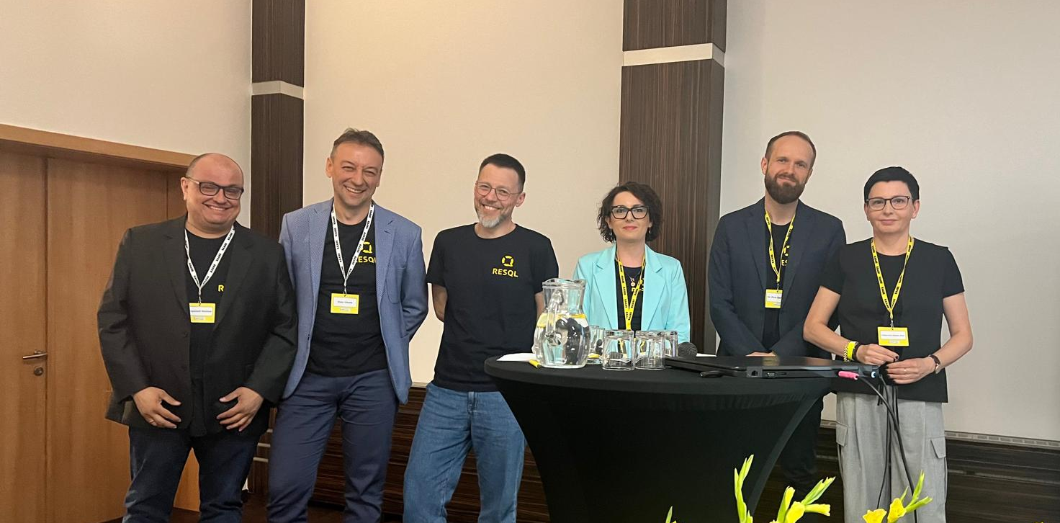
Kto za tym stoi?
Krzysztof Rzeńca
dr Radosław Kaczan
dr Piotr Rycielski
Piotr Ciszek
Karolina Malinowska
prof. Małgorzata Wójcik

Slide 3
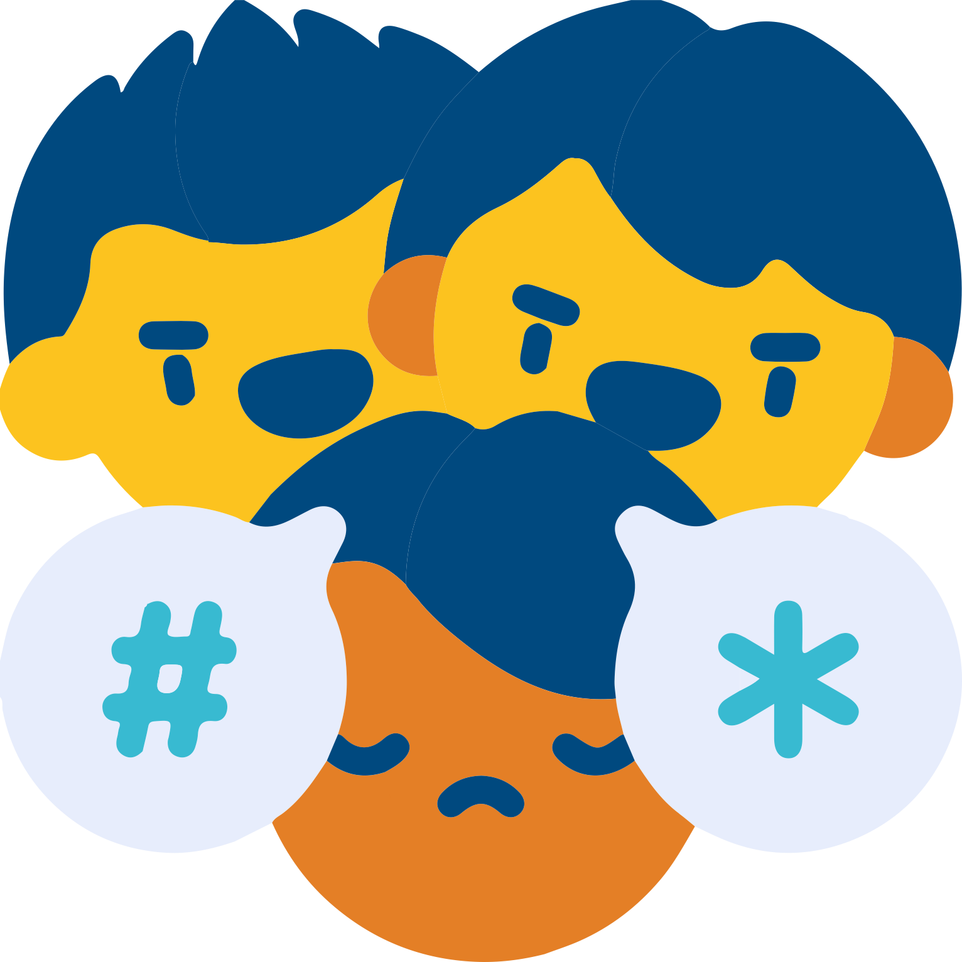
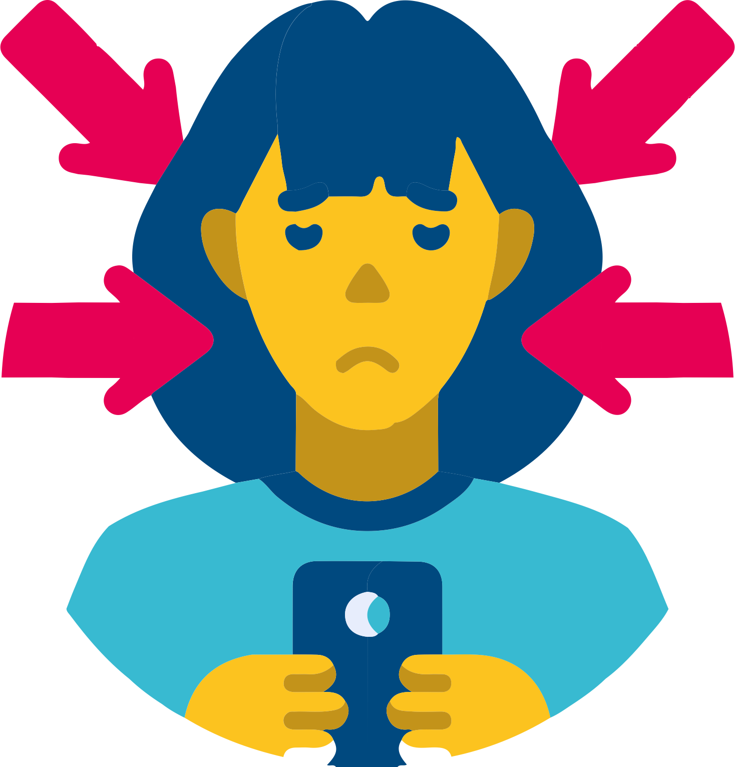
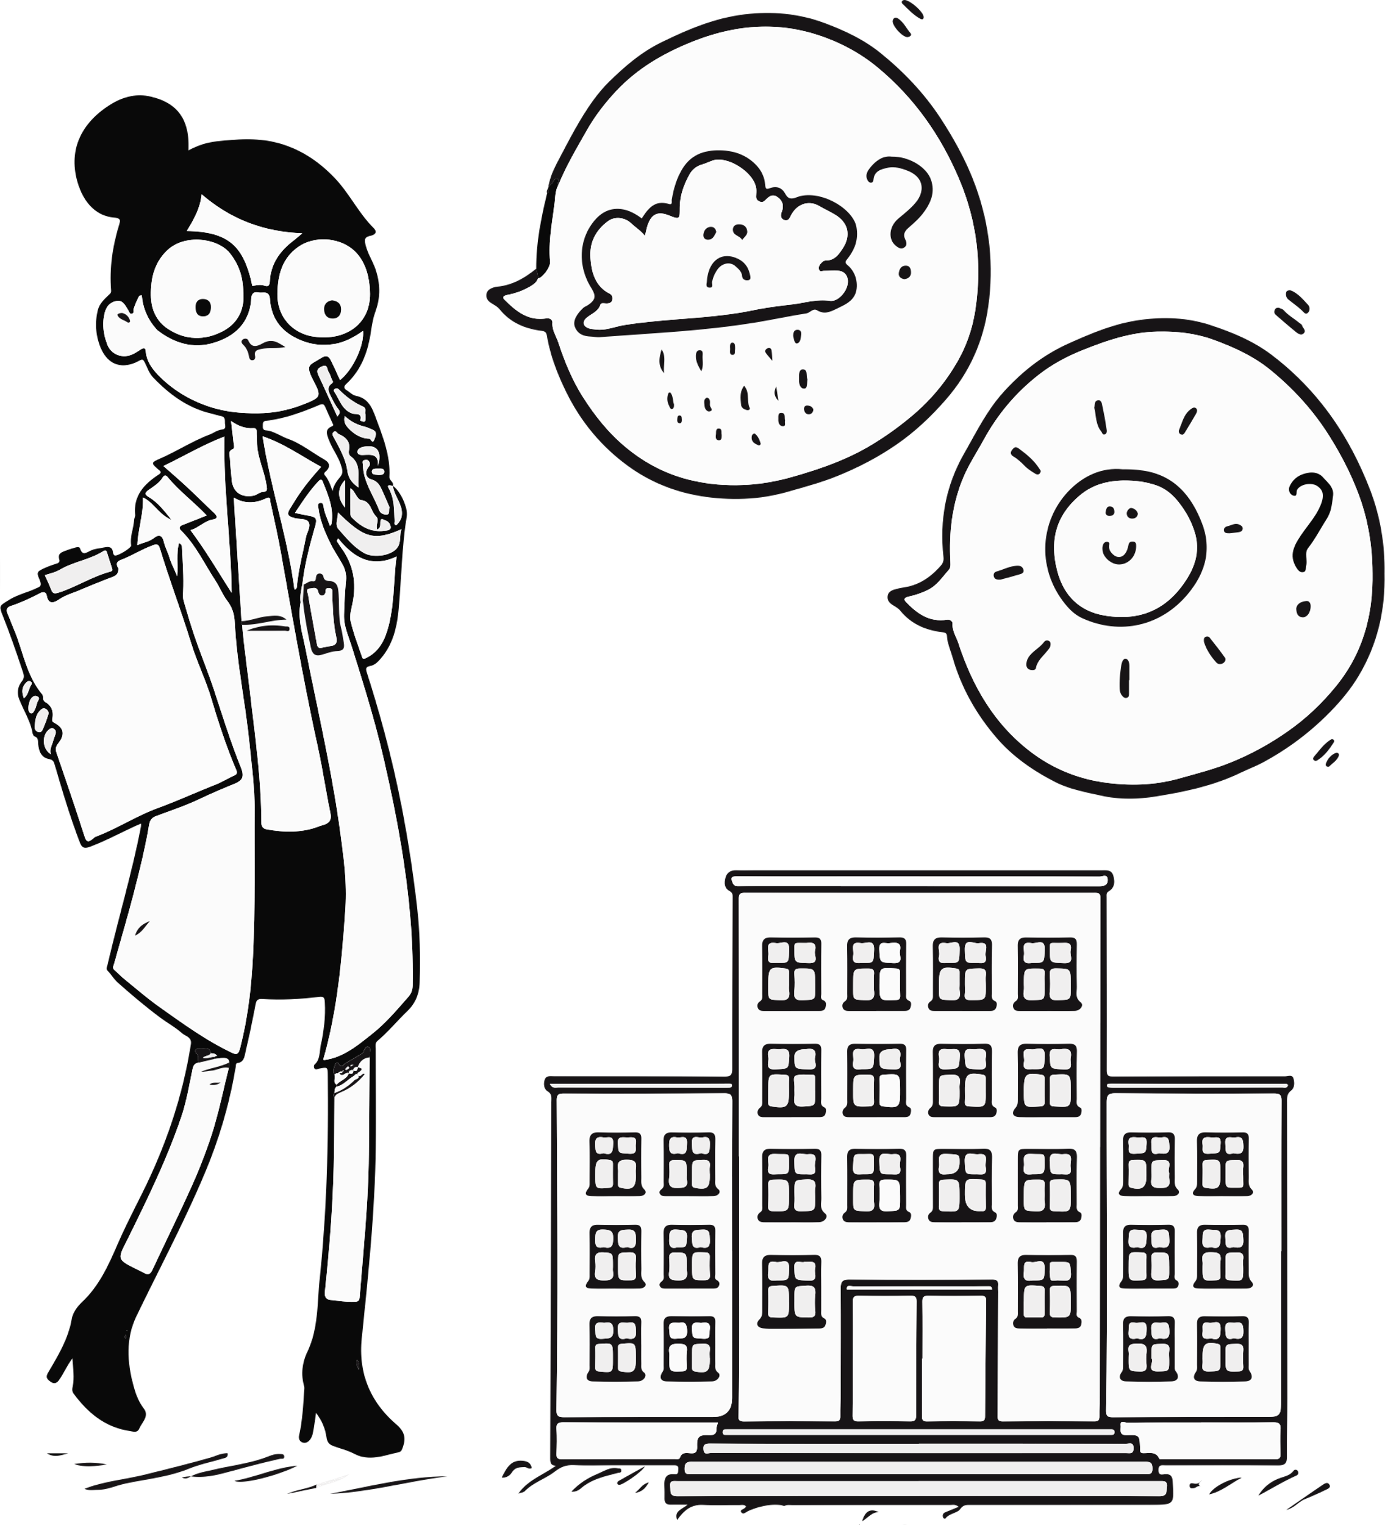
Plan spotkania
1
2
3
Bullying/przemoc rówieśnicza
Mechanizmy odpowiadające za powstawanie i podtrzymywanie bullyingu
System RESQL

Slide 4
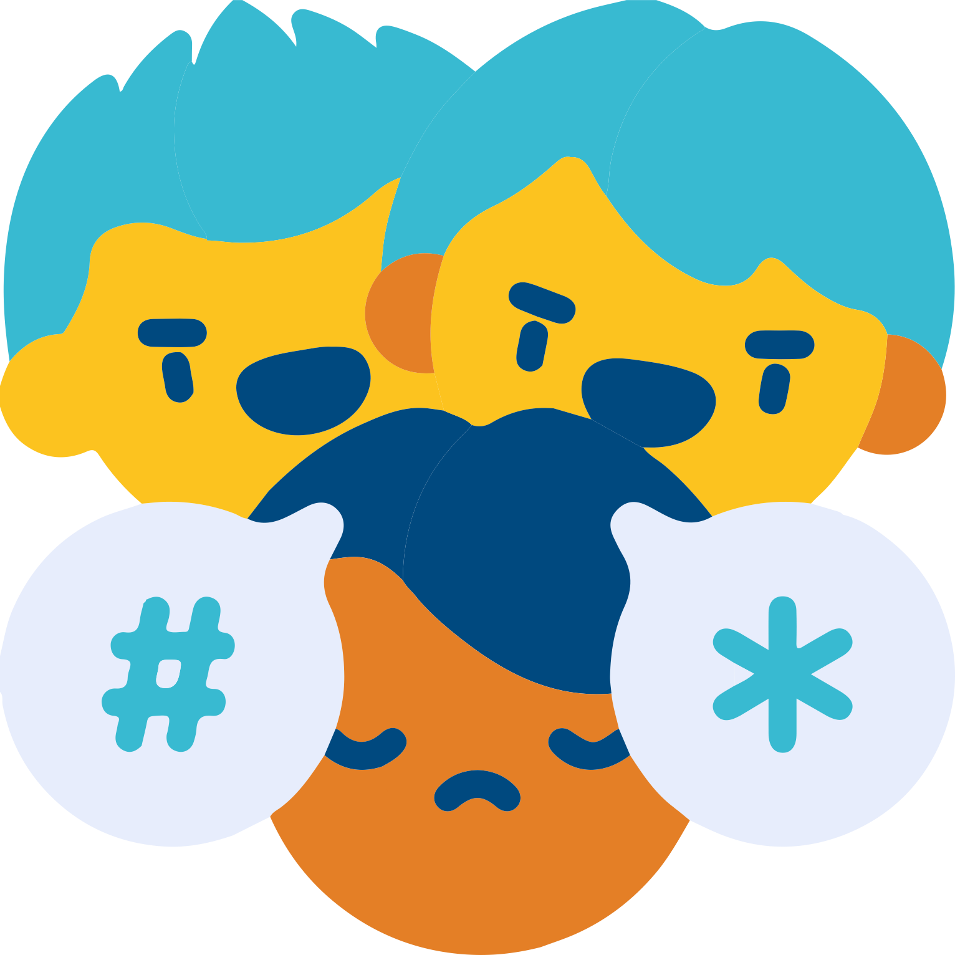
str. ‹#›
Bullying/przemoc rówieśnicza

Slide 5
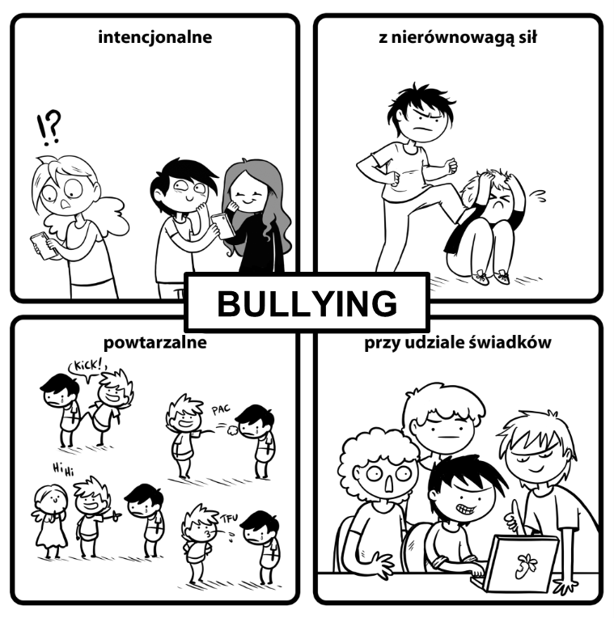
Bullying - prześladowanie rówieśnicze
Intencjonalne (nastawione na wyrządzenie krzywdy innym lub/i zyskanie przez sprawcę władzy/uznania ze strony rówieśników)
Powtarzalne, negatywne zachowania przemocowe
Charakteryzujące się nierównowagą sił między sprawcą a ofiarą, wydarzające się w przestrzeni szkolnej lub poza nią
Oraz rozgrywające się zazwyczaj przy pasywnym lub aktywnym udziale świadków

Slide 6
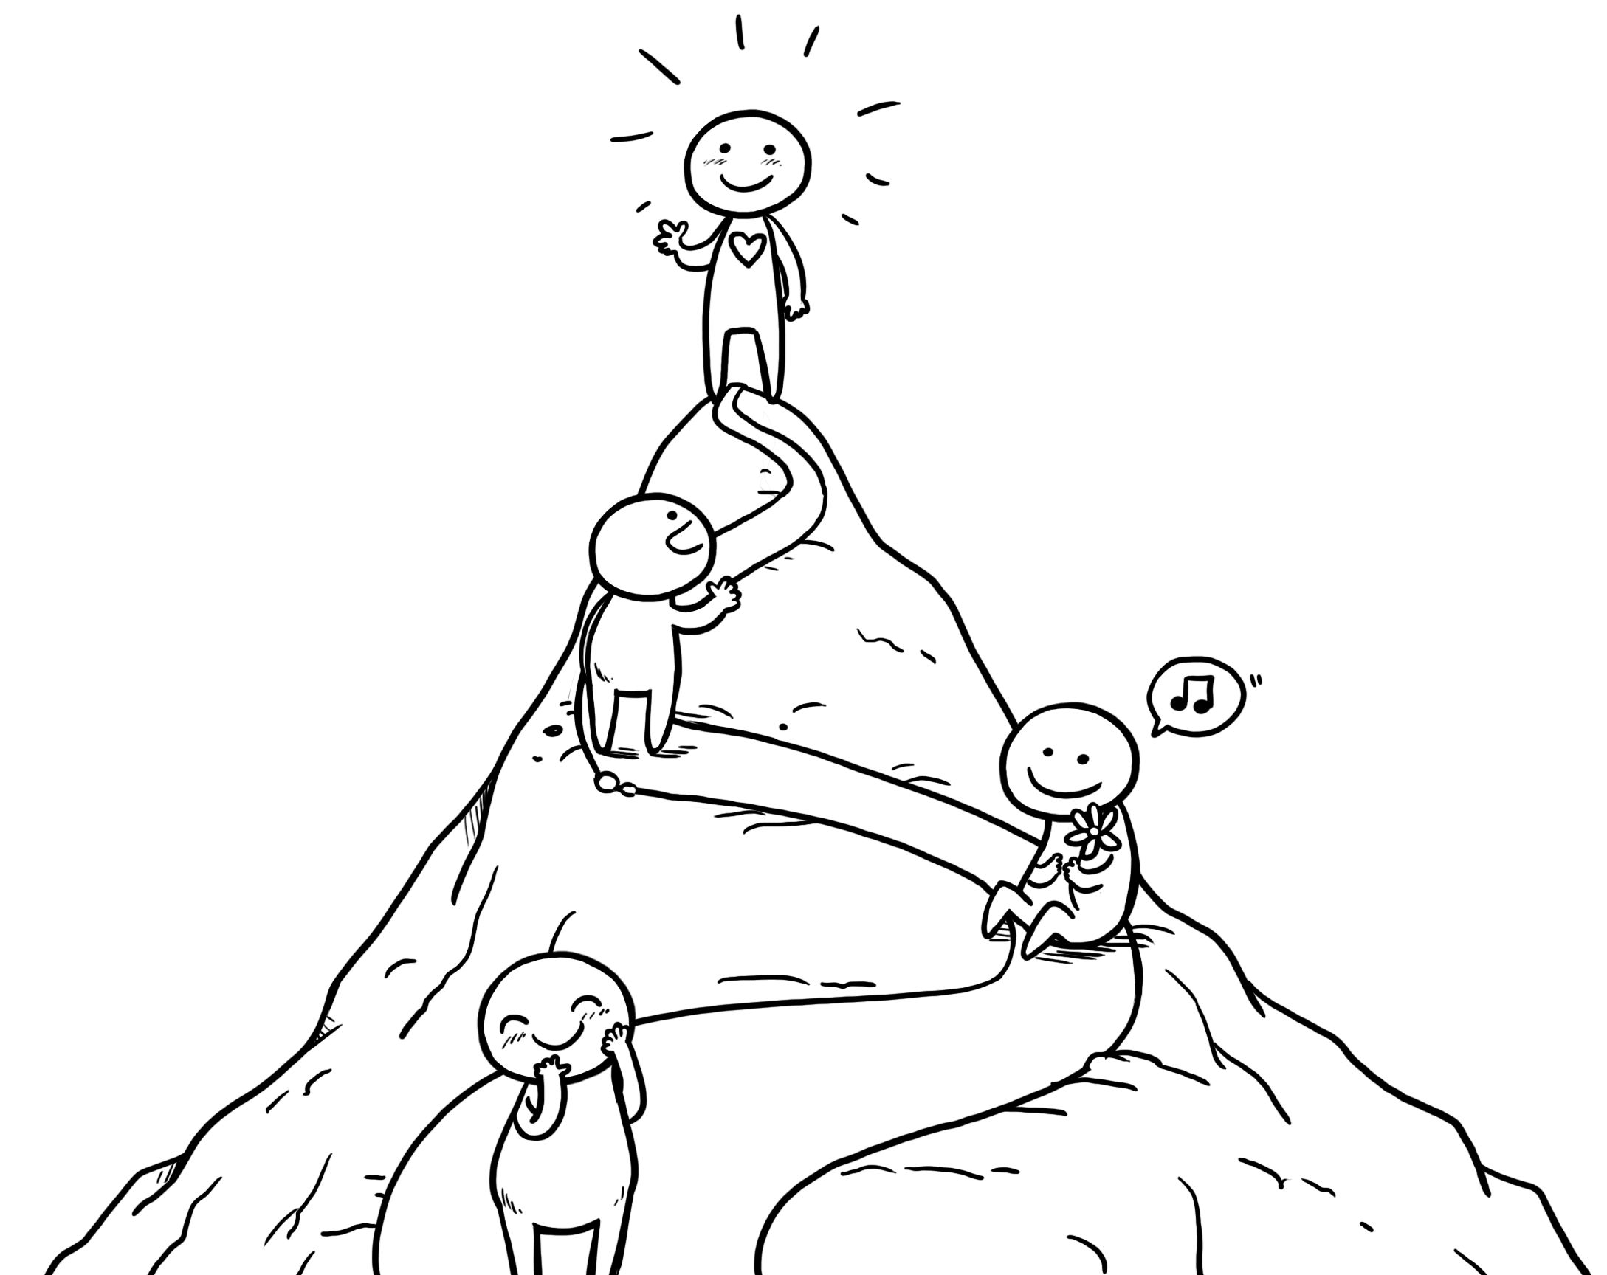
Jak być popularnym? Jak być lubianym?

Slide 7
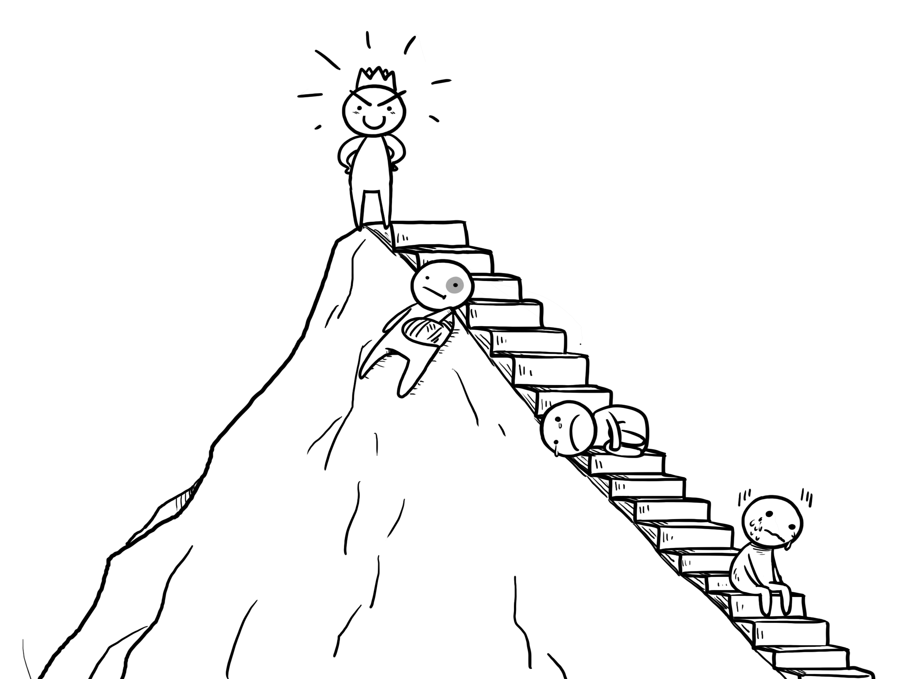
Jak być popularnym?

Slide 8
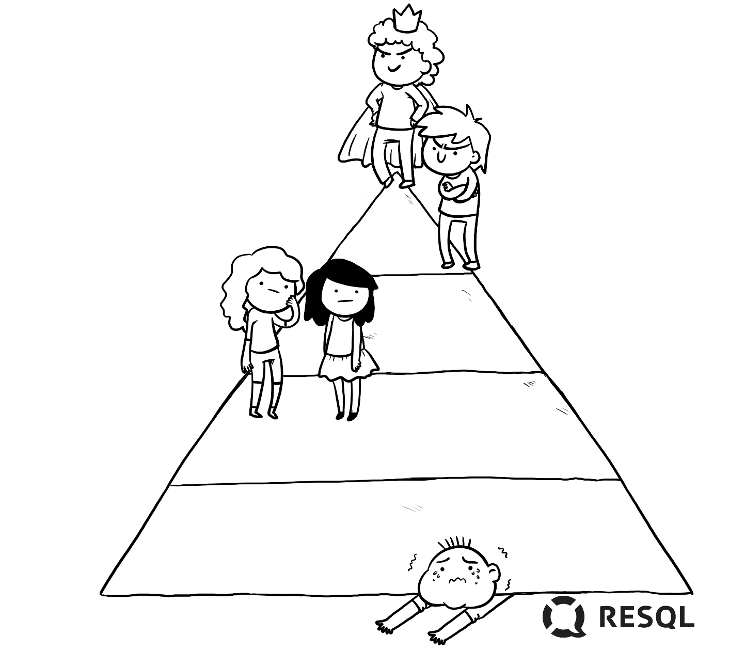
Jak być popularnym?

Slide 9
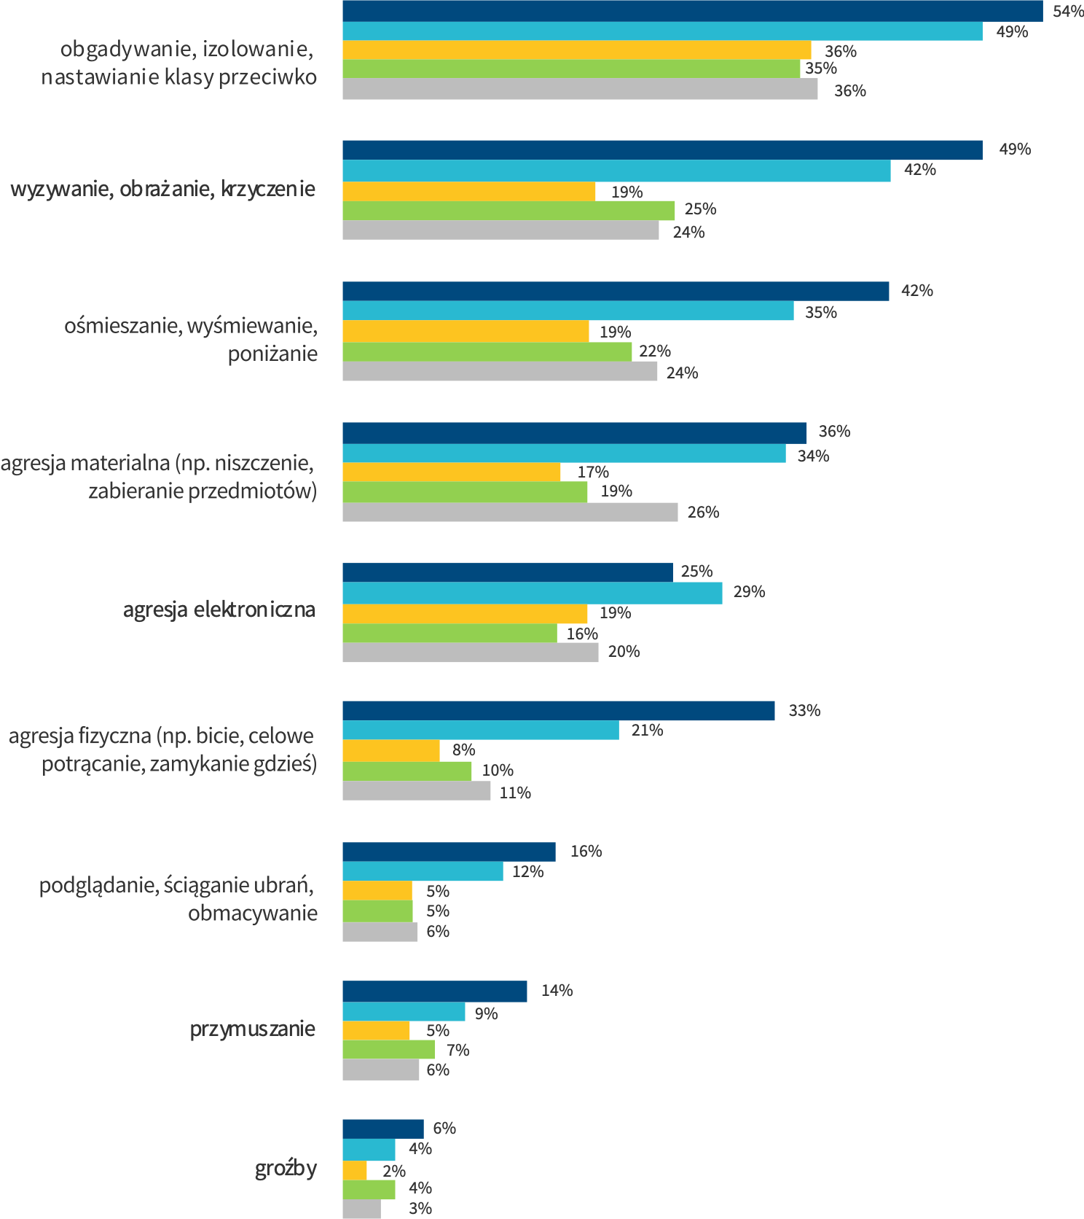
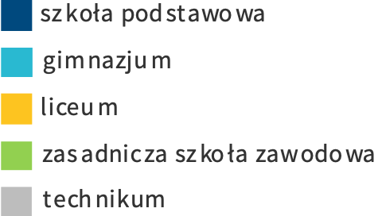
Nasilenie zjawiska bullyingu
Czy w ciągu ostatnich 4. tygodni jakiś uczeń lub uczniowie z Twojej szkoły zachowywali się wobec Ciebie w taki sposób w szkole lub w drodze do szkoły lub ze szkoły?
N=10993

Slide 10
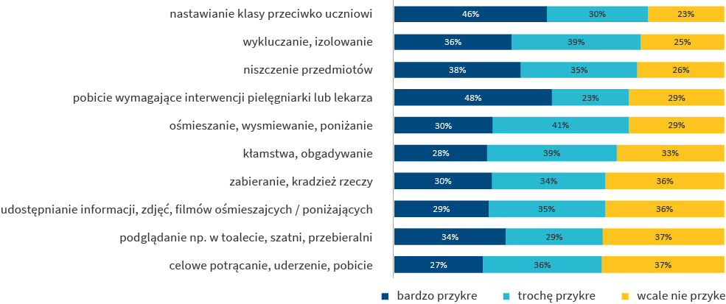
Odczuwanie bullyingu

Slide 11
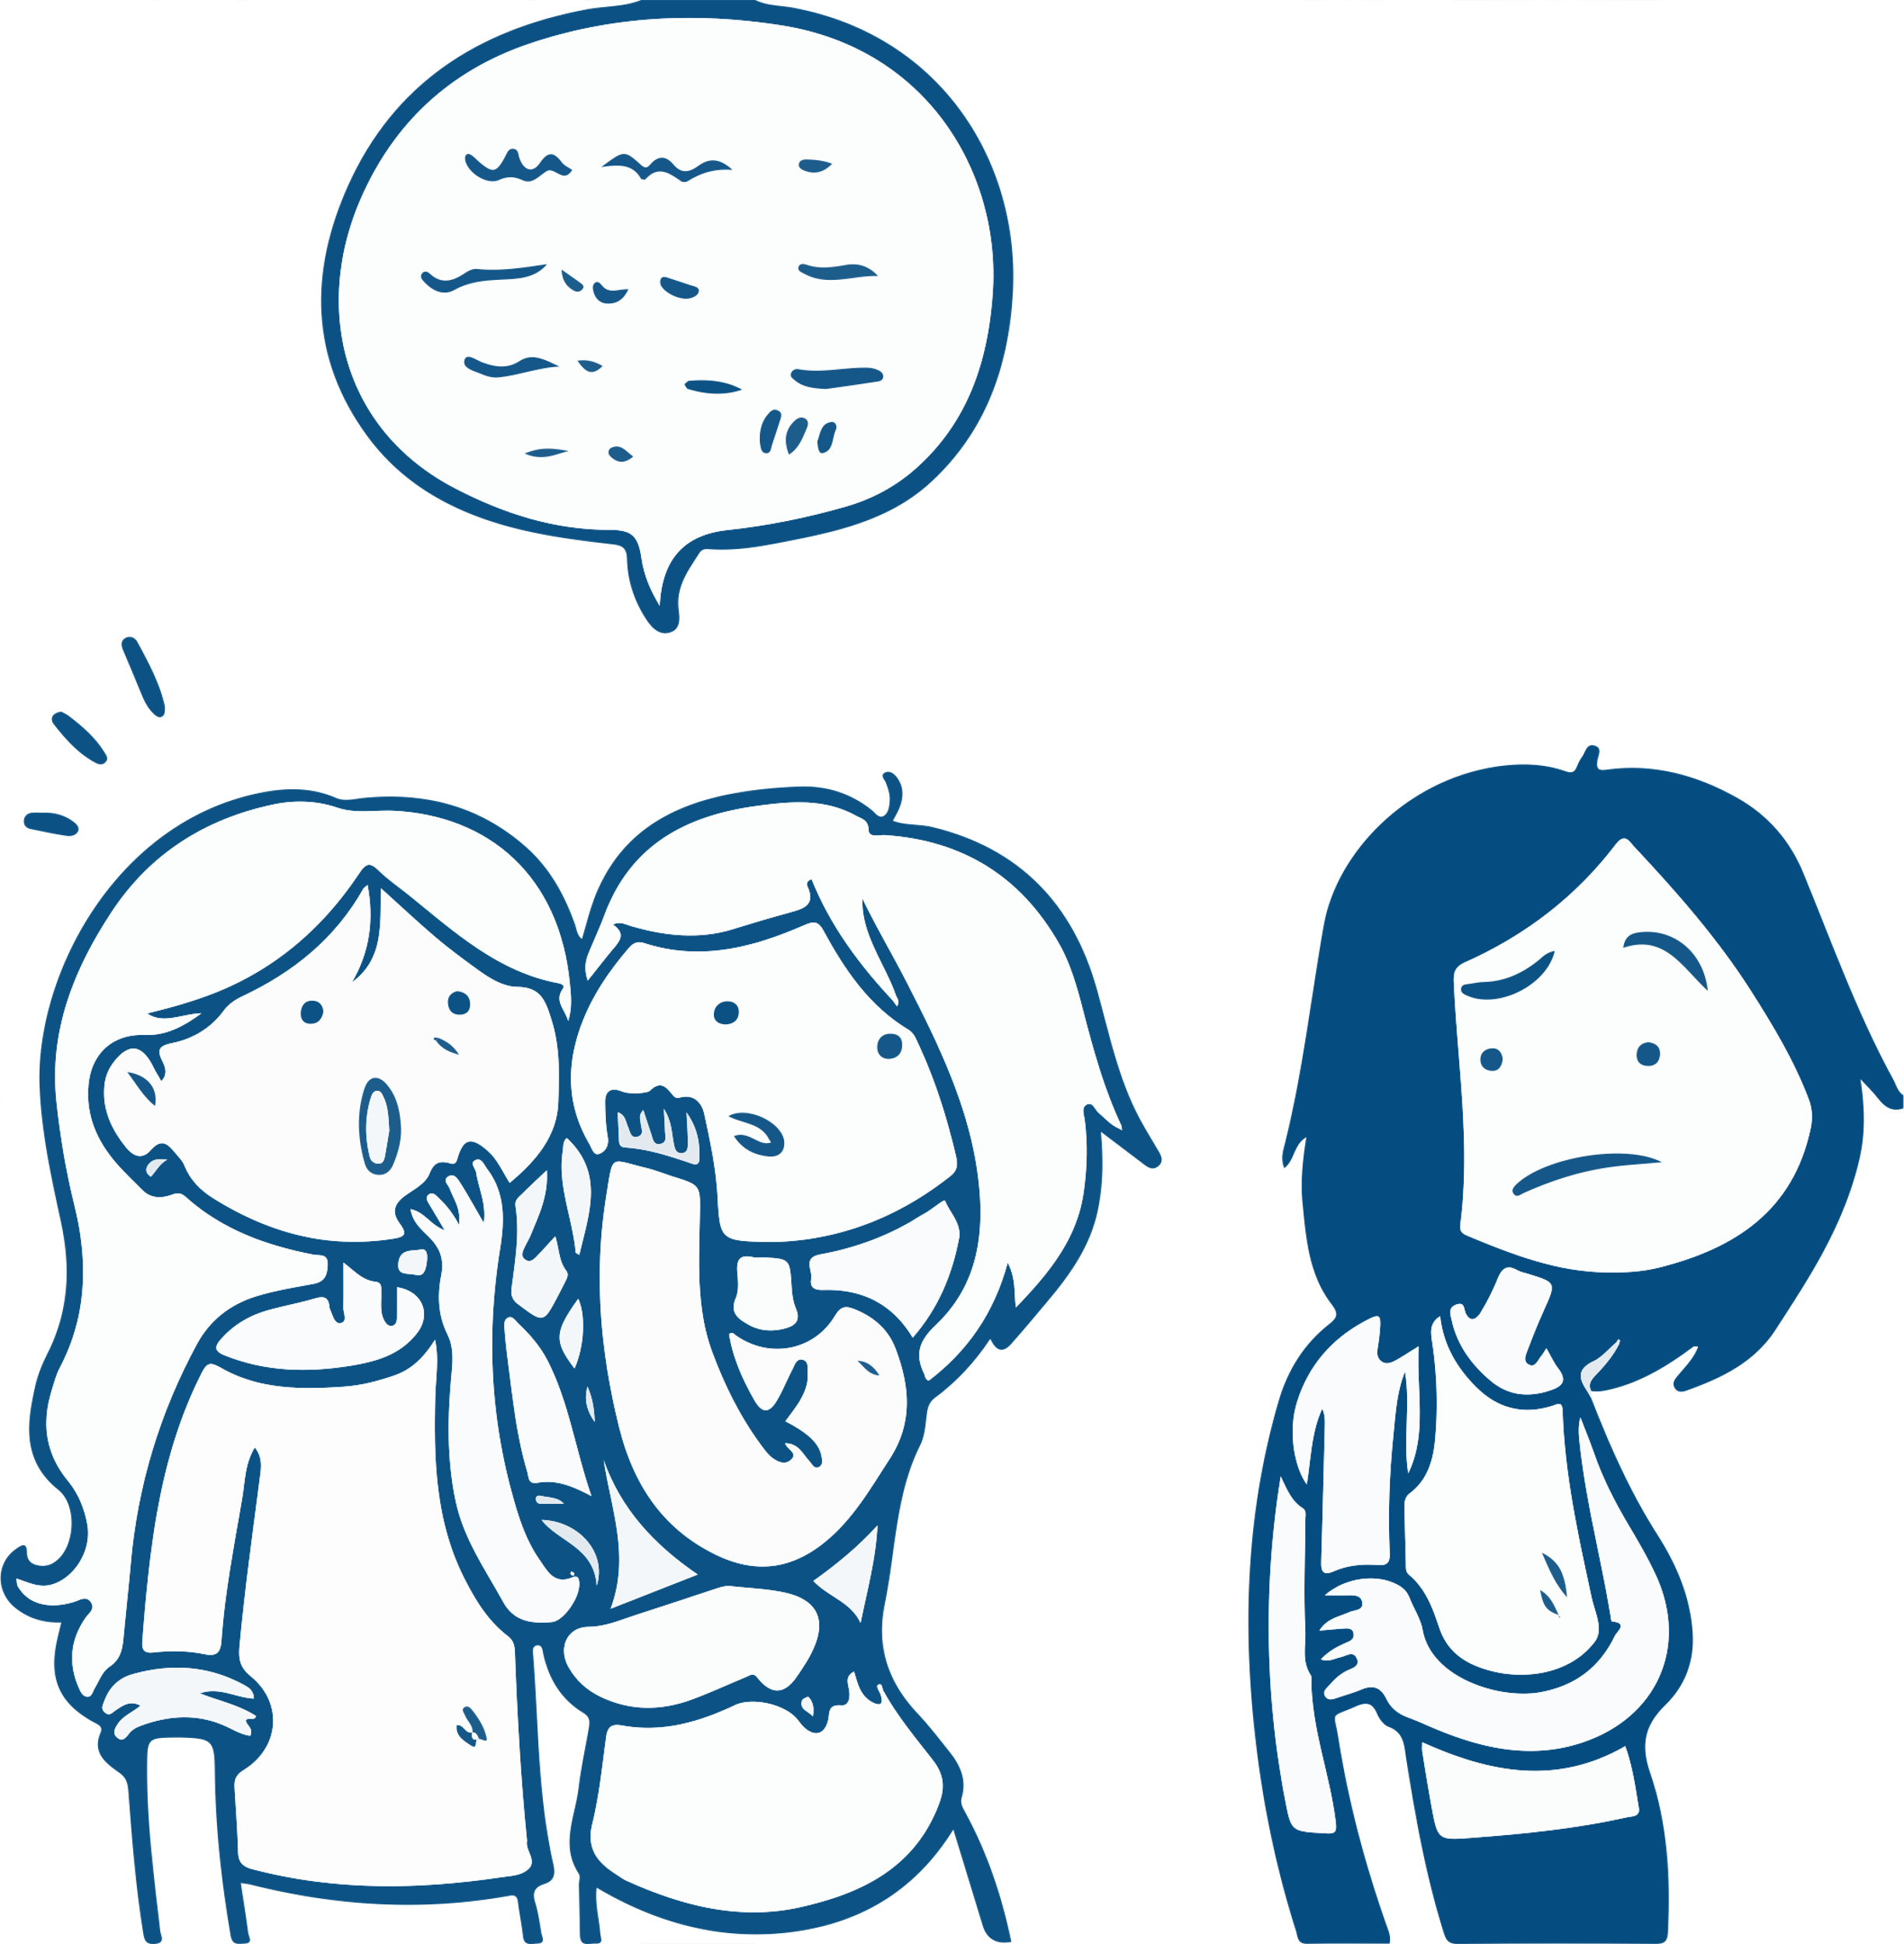
Przemoc relacyjna (w szkole i w Internecie)
Rozsiewanie negatywnych plotek
Nastawianie klasy przeciwko
Rujnowanie reputacji
Podjudzanie i naśmiewanie
Zmuszanie do wykonywania różnych czynności
Opowiadanie nieprawdziwych historii z życia ucznia
Odmawianie siadania w ławce lub złośliwe komentowanie, gdy nauczyciel to poprosi
Wykluczanie, ignorowanie i marginalizowanie
„Niezauważanie”

Slide 12
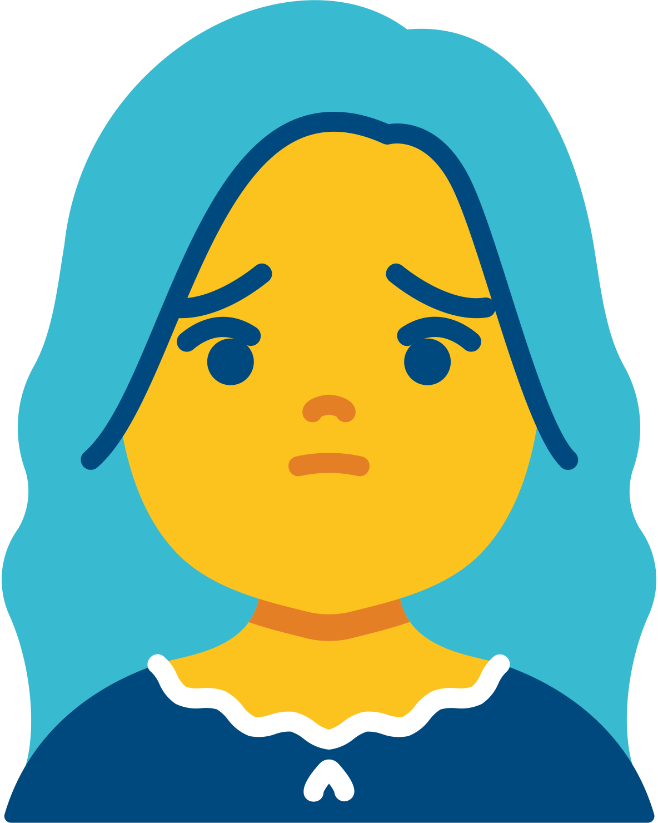
Obgadywanie | Izolowanie | Nastawianie klasy przeciwko
(Przewłocka, 2015)
Szkoła zawodowa
35% / 10%
Liceum
36% / 8%
Gimnazjum
49% / 21%
Szkoła podstawowa
54% / 33%
Technikum
36% / 11%

Slide 13
Dla świadków i agresorów
Nieprzyjemna atmosfera
Niższa umiejętność pracy w grupie
Złe samopoczucie
Niższe wyniki w nauce
Niższa frekwencja
Dla ofiar
Osamotnienie
Złe samopoczucie
Niższe wyniki w nauce
Niższa frekwencja
Niska samoocena
Wtórna izolacja
Problemu w zawieraniu i utrzymywaniu relacji
Problemy w relacjach społecznych
Problemy psychiczne

Slide 14
Mechanizmy odpowiadające za powstawanie i podtrzymywanie bullyingu

Slide 15
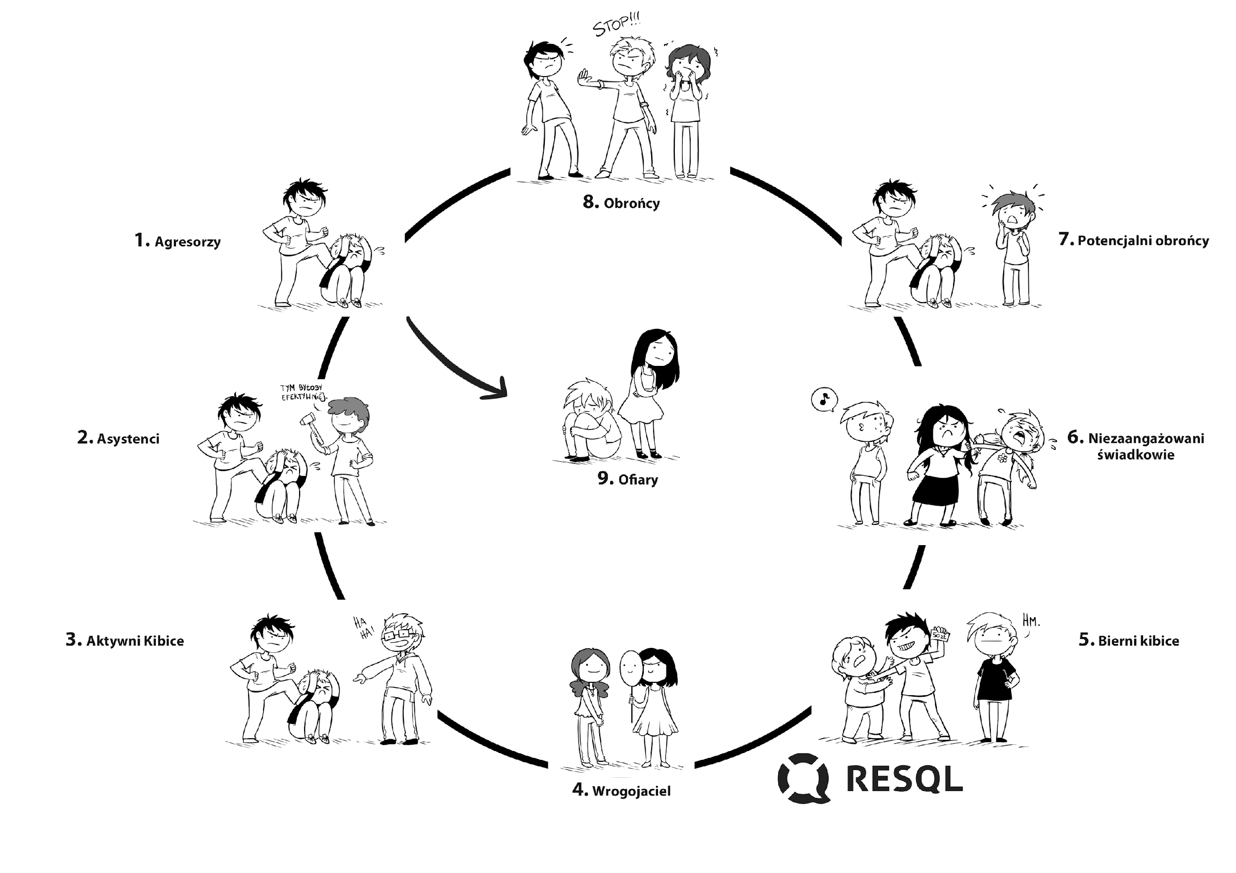
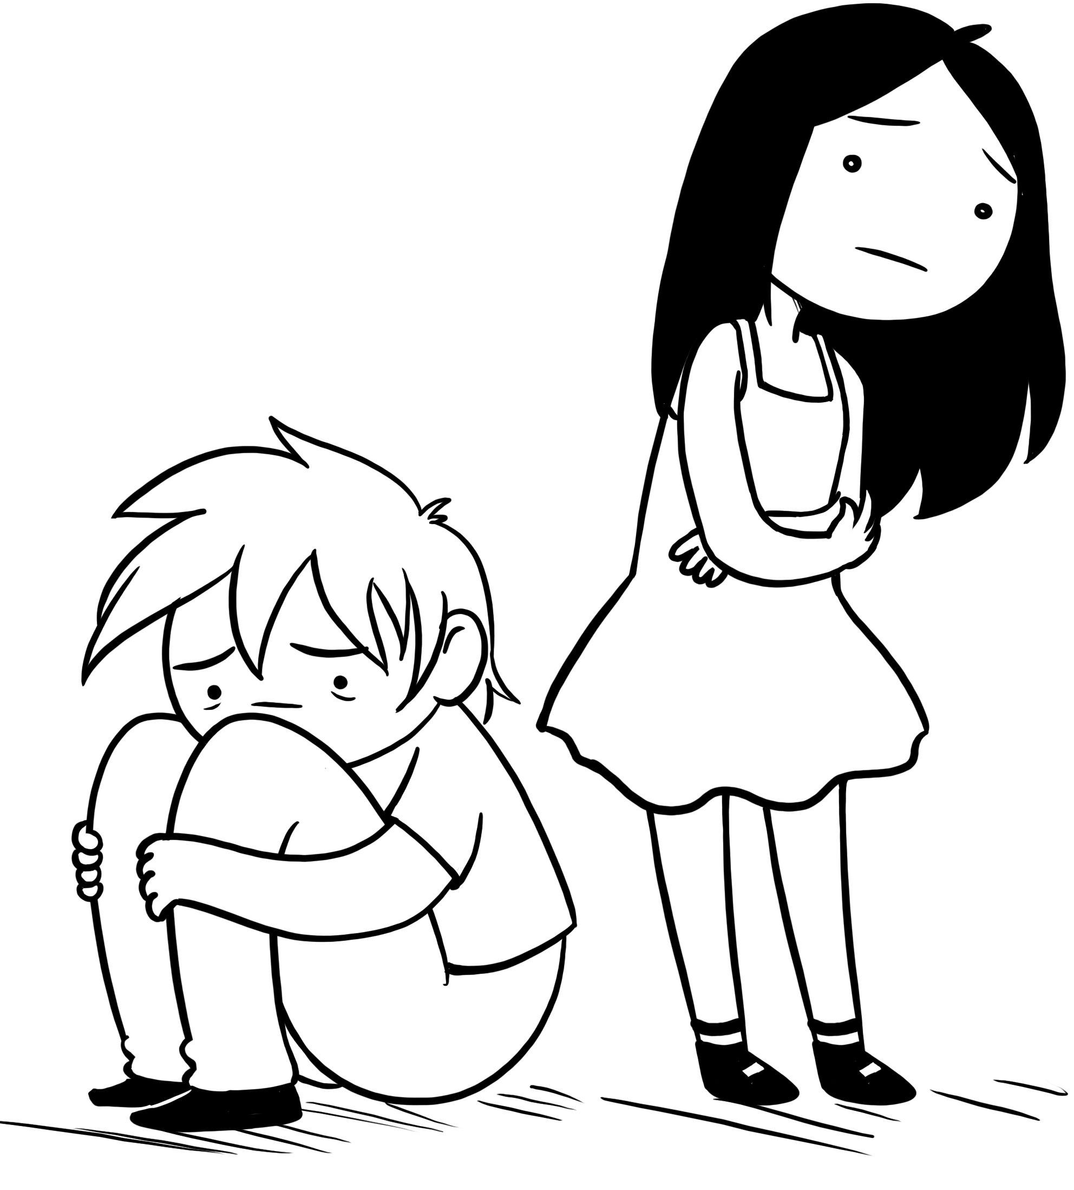
Koło przemocy rówieśniczej
9. Ofiary

Slide 16
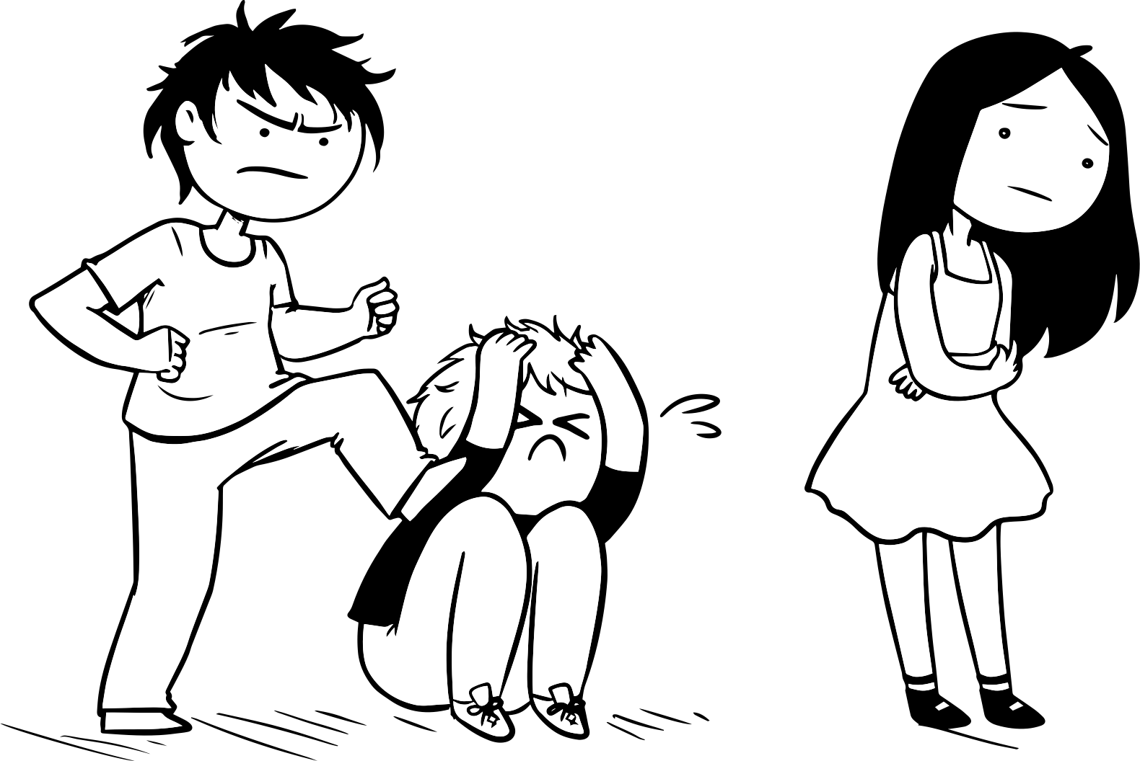
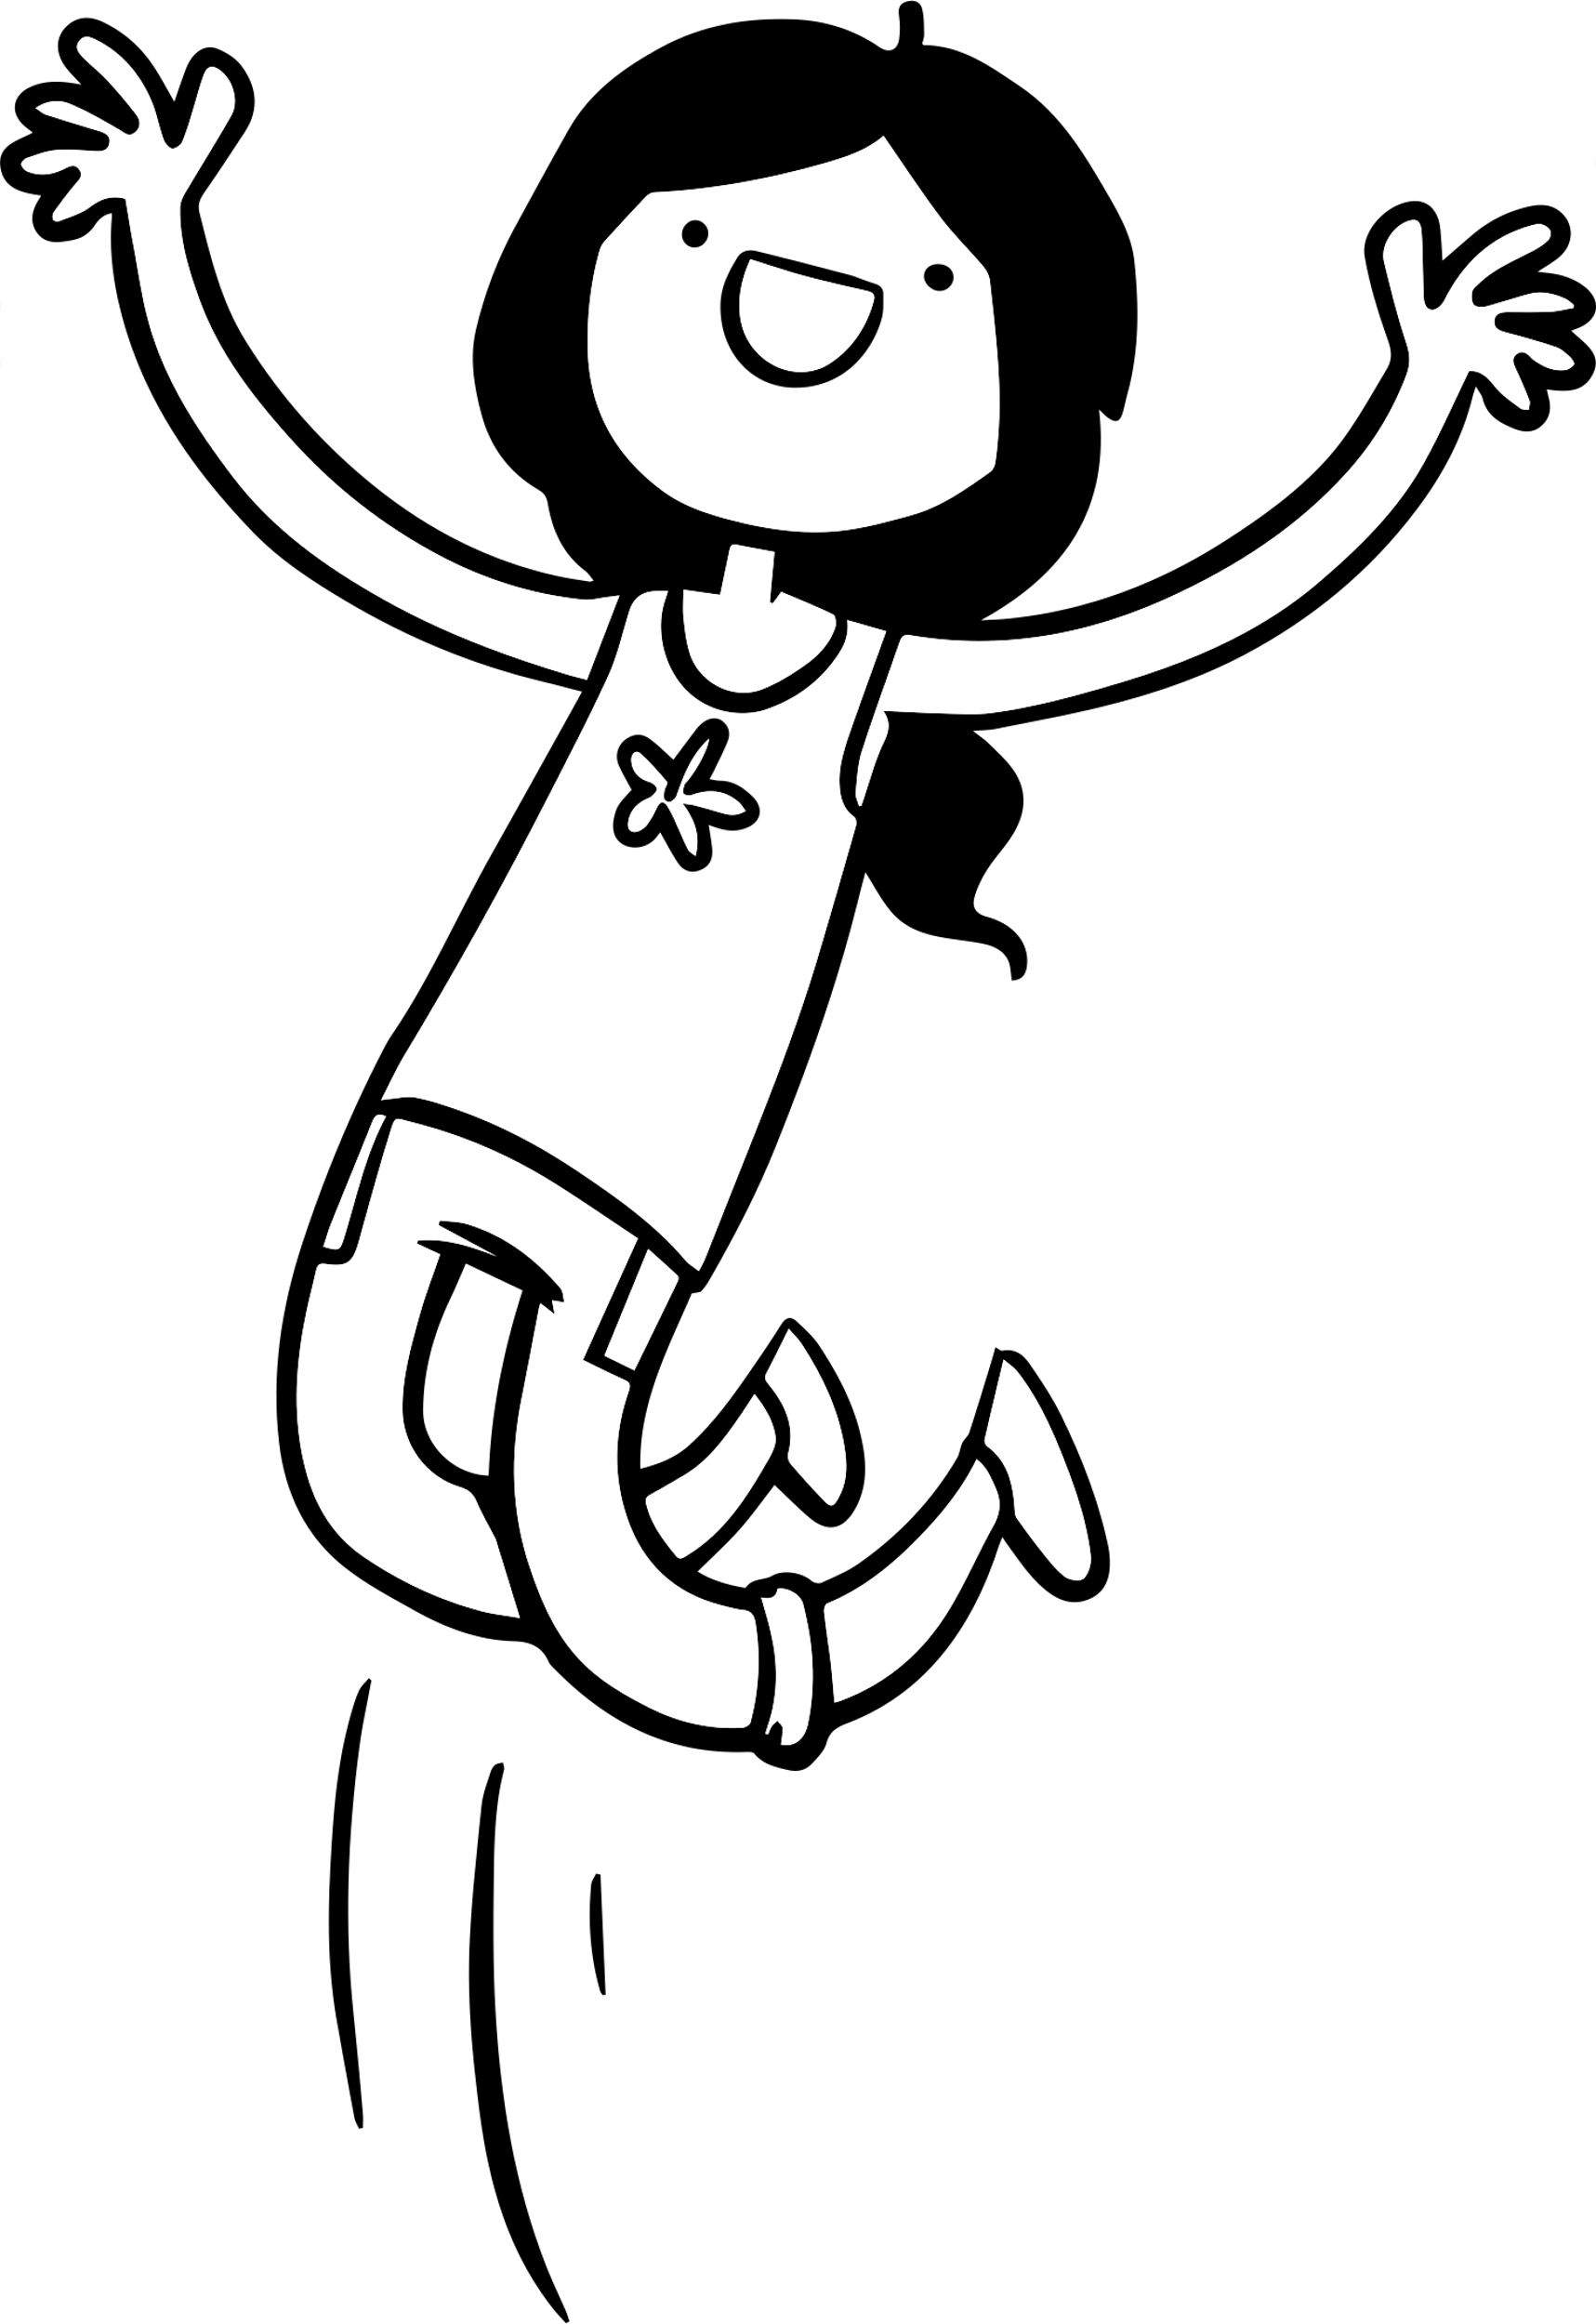
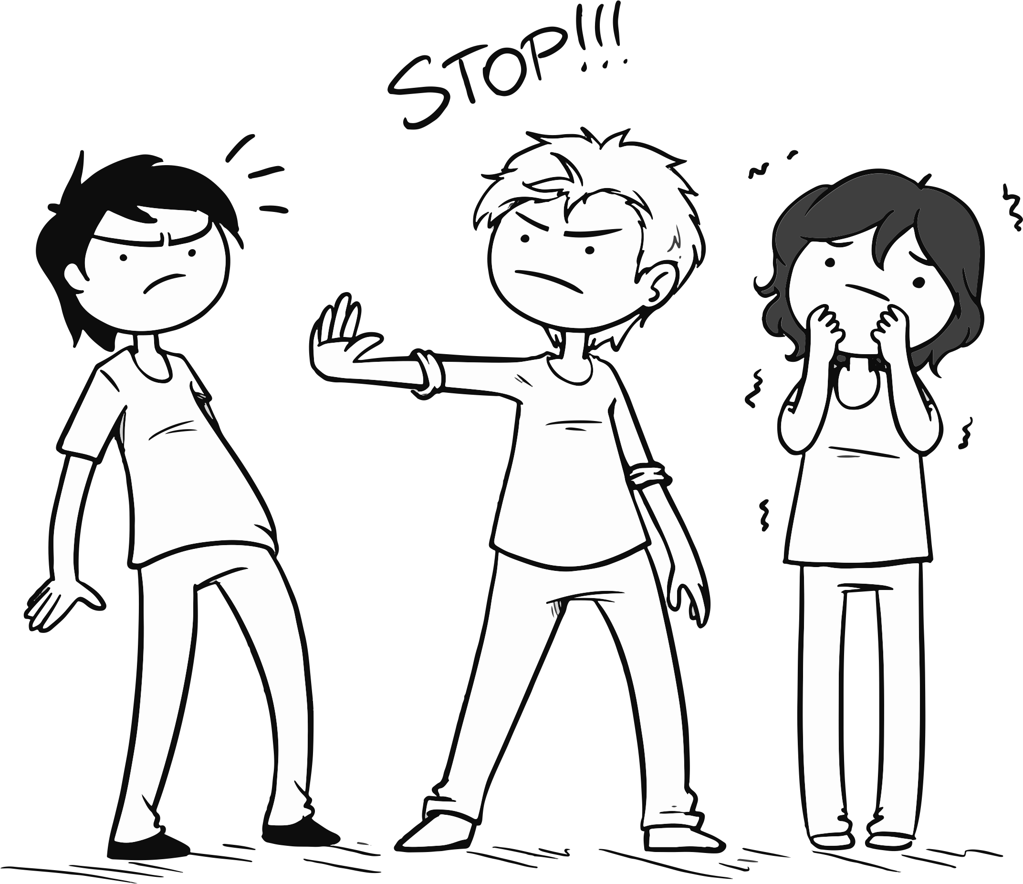
90%
uczniów nie lubi/nie chce przemocy u siebie w klasie
75%
przypadków przemocy ustaje
17%
uczniów reaguje

Slide 17
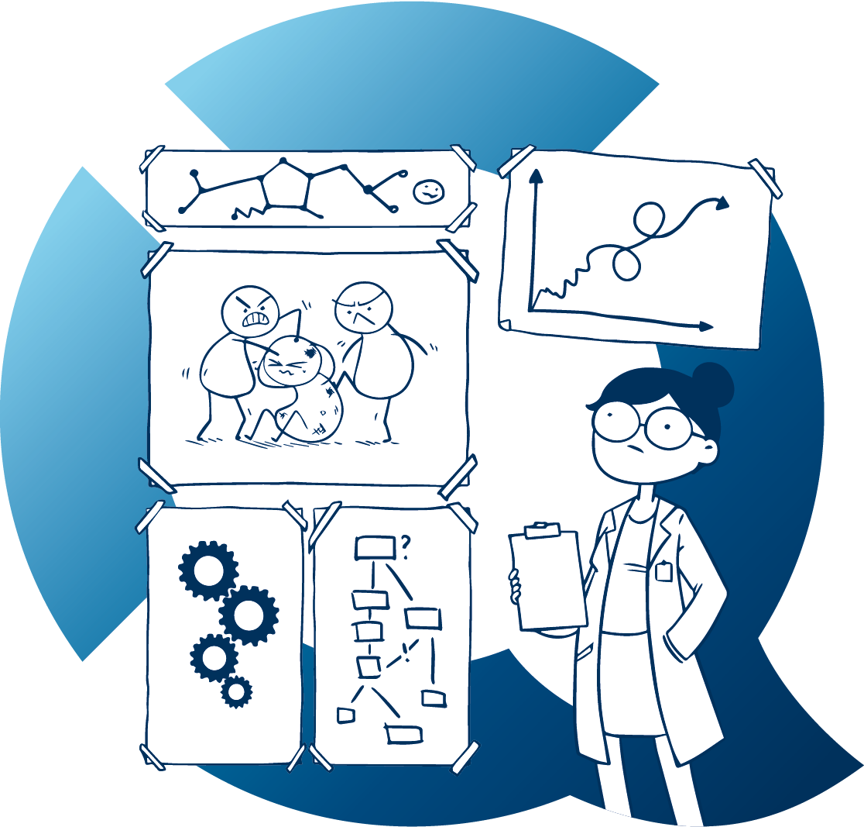
Strategie moralnego dystansowania się
Obwinianie ofiary
Rozproszenie odpowiedzialności
Transfer odpowiedzialności
Zmniejszanie konsekwencji
Porównywanie
Moralne uzasadnienie
Dehumanizacja

Slide 18
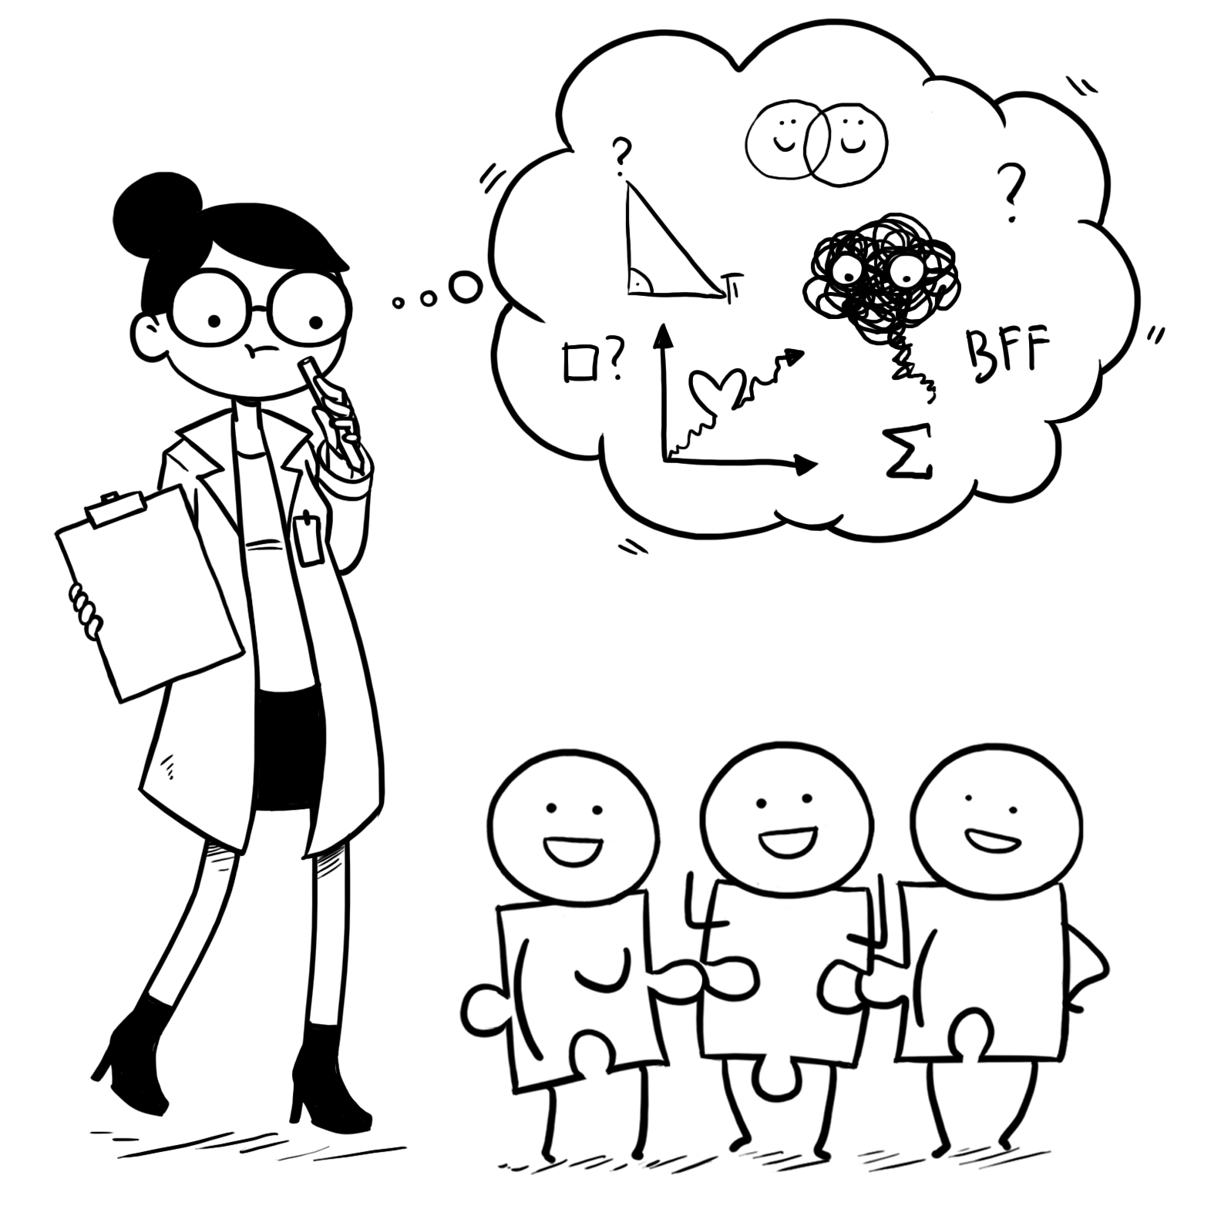
Dynamika klasy i dynamika zachowania uczniów będących ofiarami

Slide 19
Dynamika klasy

Slide 20
Grupa rówieśnicza
PIERWSZY ATAK
WSTĘPNA FAZA PRZEŚLADOWANIA
FAZA PEŁNEGO PRZEŚLADOWANIA
UKOŃCZENIE SZKOŁY
Osoba będąca ofiarą

Slide 21
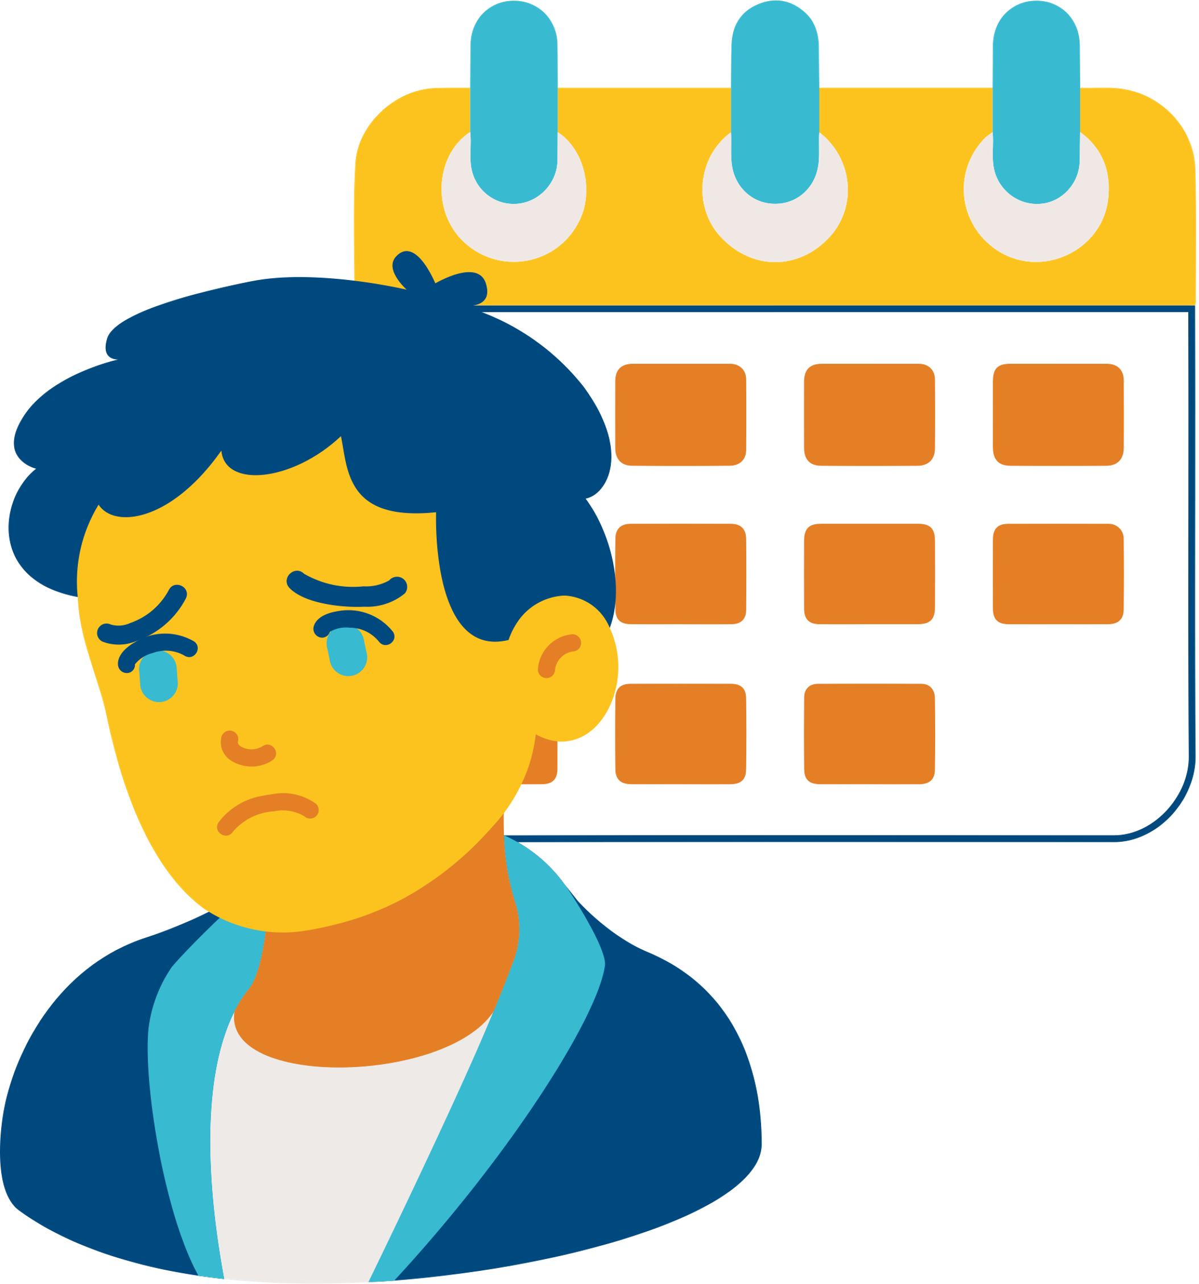
Czas trwania wiktymizacji
65%
13%
od 2 tygodni do miesiąca
semestr
9%
13%
cały rok szkolny
kilka lat

Slide 22
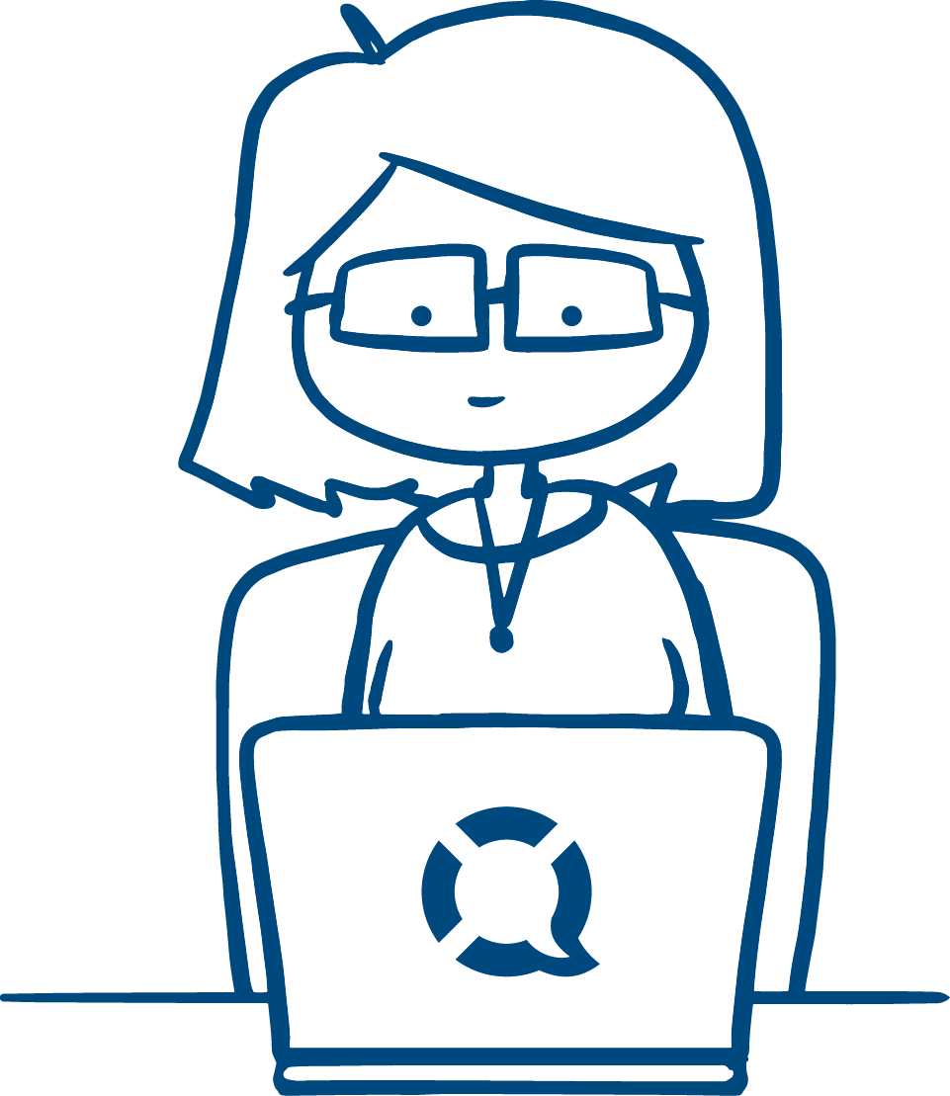
str. ‹#›
Spotkanie z pracownikami szkoły
Zgłaszanie sytuacji związanych z bullyingiem

Slide 23
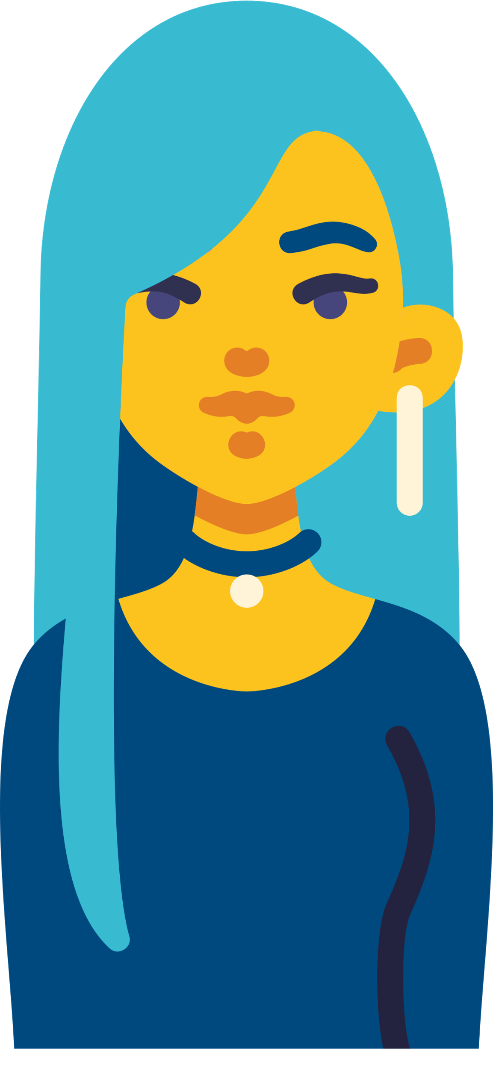
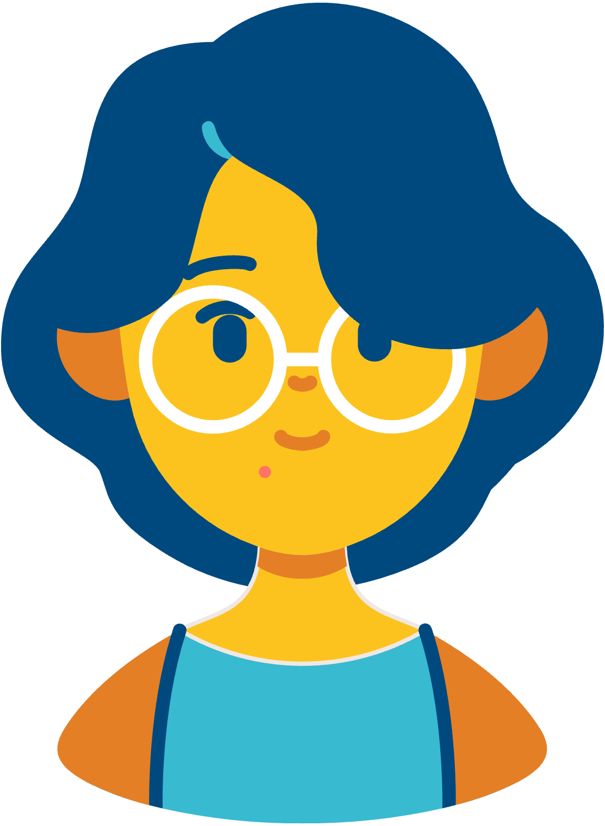
Zgłaszanie
80%
7 – 10 lat
22%
14-18 lat
55,4%
11- 13 lat
(34% rodzicom; 20,6% nauczycielom;
12,7% innym dorosłym w szkole)

Slide 24
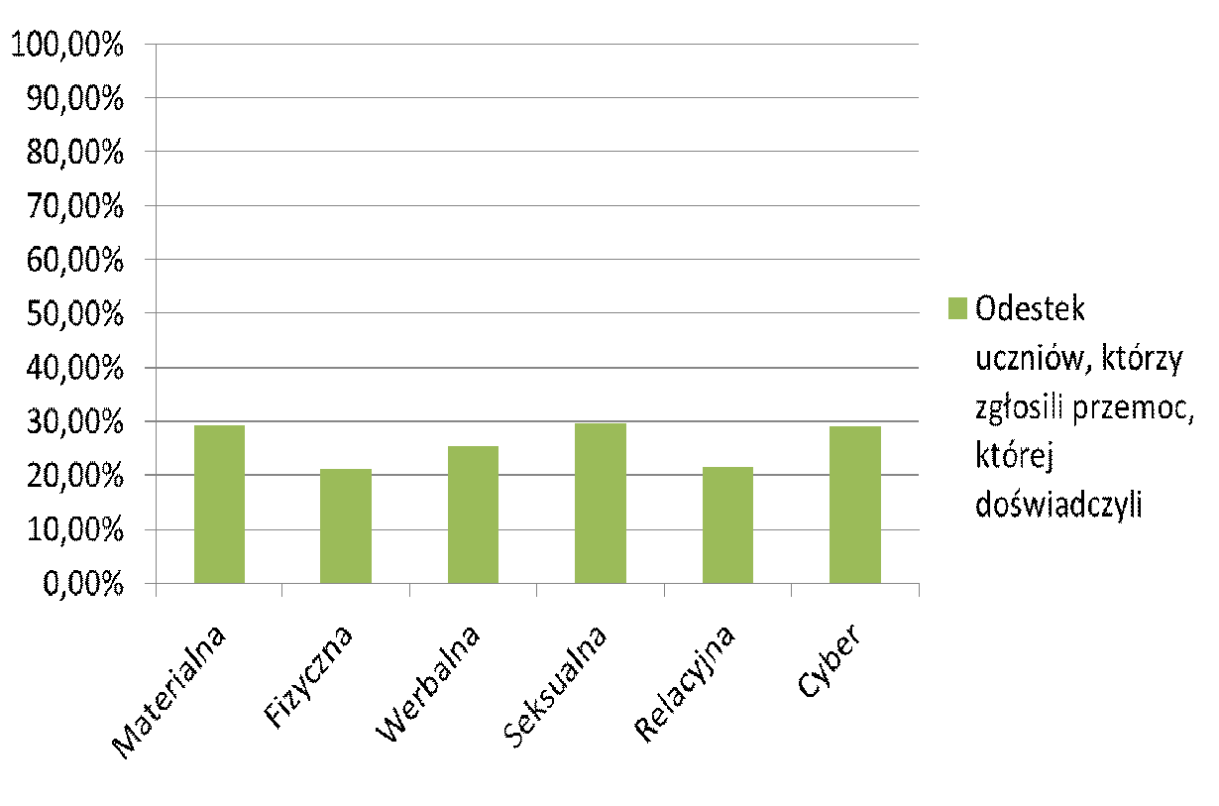
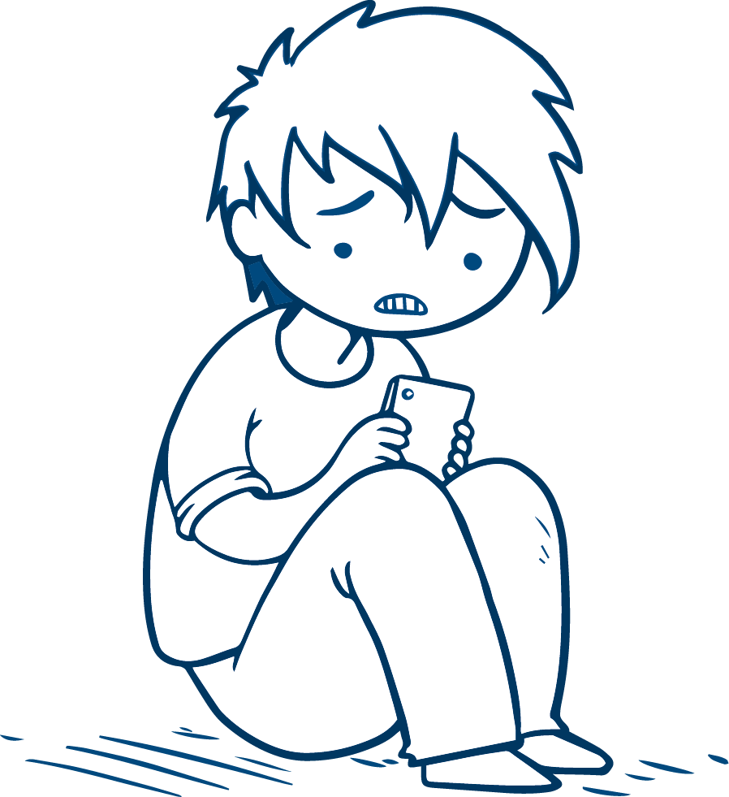
Monitorowanie bullyingu (Hełka, Wójcik, 2021)
Odsetek uczniów, którzy zgłosili przemoc, której doświadczyli

Slide 25
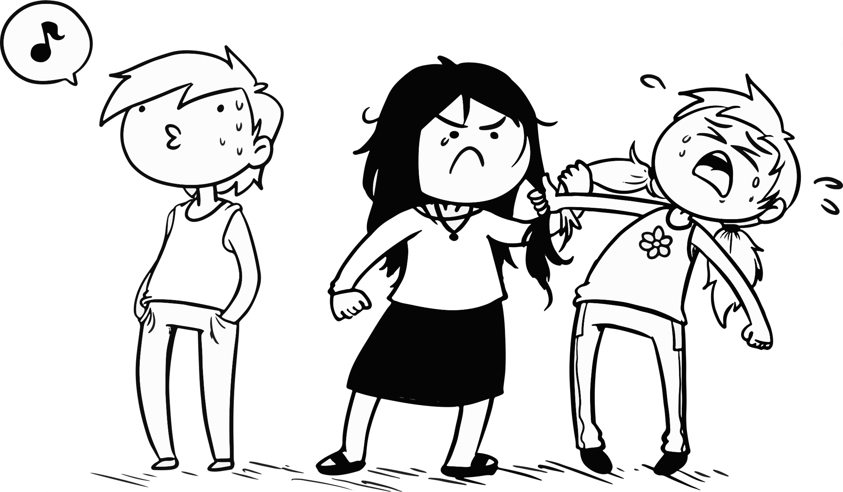
Dlaczego uczniowie nie zgłaszają bullyingu?
Dwuznaczny/nieoczywisty charakter zachowań rówieśników
Poczucie bezradności
Brak wiary w sprawczość nauczycieli (narastające)
Obawa przed potraktowaniem sprawy jako niepoważnej
Wstyd
Brak jasnej procedury zgłaszania (nie wiem jak, komu i kiedy)
Obawa przed utratą stabilnej pozycji w klasie (popularność agresora; konfident)
Atrakcyjność stabilnej hierarchii klasowej

Slide 26
Dlaczego uczniowie nie zgłaszają bullyingu?

Slide 27
str. ‹#›
System RESQL

Slide 28
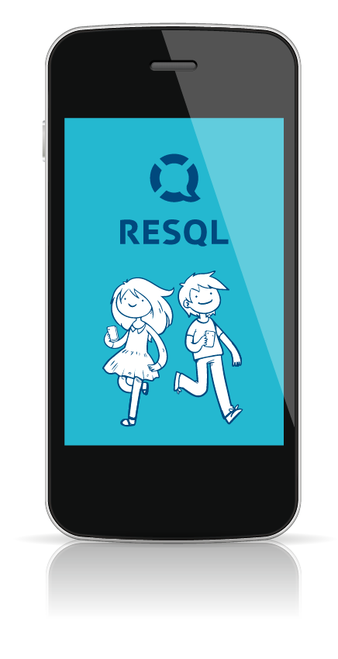
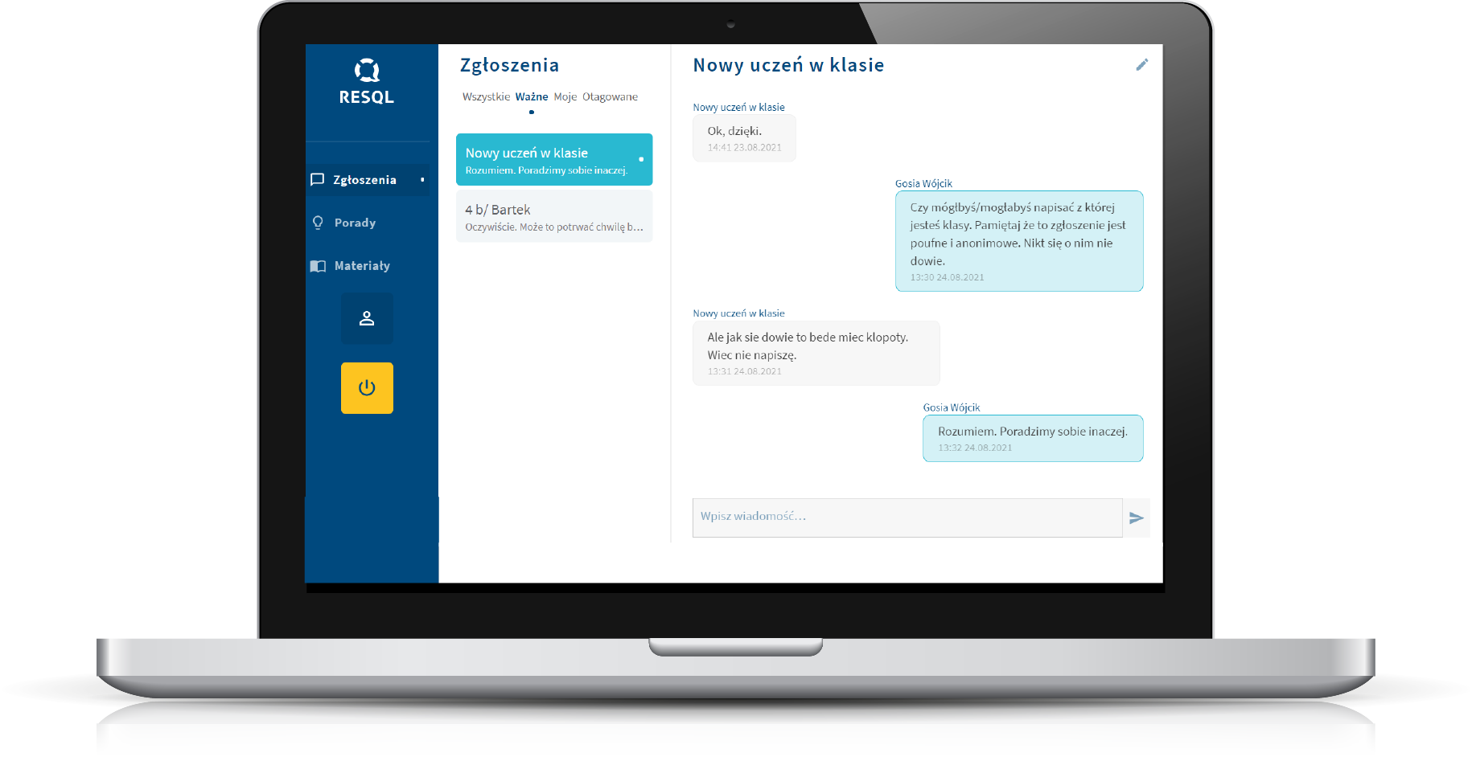
Z czego składa się RESQL?
Aplikacja
Panel Interwenta
Podręcznik

Slide 29
Wsparcie interwencyjne RESQL

Slide 30
Doradztwo interwencyjne
W wyjątkowo trudnych przypadkach, w sytuacjach gdy zespół interwentów napotka trudności w rozwiązaniu problemu bullyingu w szkole zapraszamy na konsultacje.
pomoc@resql.pl
1) spotkanie naszego specjalisty z interwentami w sprawie konkretnej trudnej sytuacji
(prosimy krótko ją opisać w mailu i wysłać na adres: pomoc@resql. pl)
2) wsparcie psychologiczne dla interwenta, również po umówieniu się na konkretny termin mailowo (pomoc@resql.pl)
3) wsparcie prawnika specjalizującego się w prawie oświatowym - otrzymacie od nas Państwo nr tel. i kod

Slide 32
Film - RESQL

Slide 33
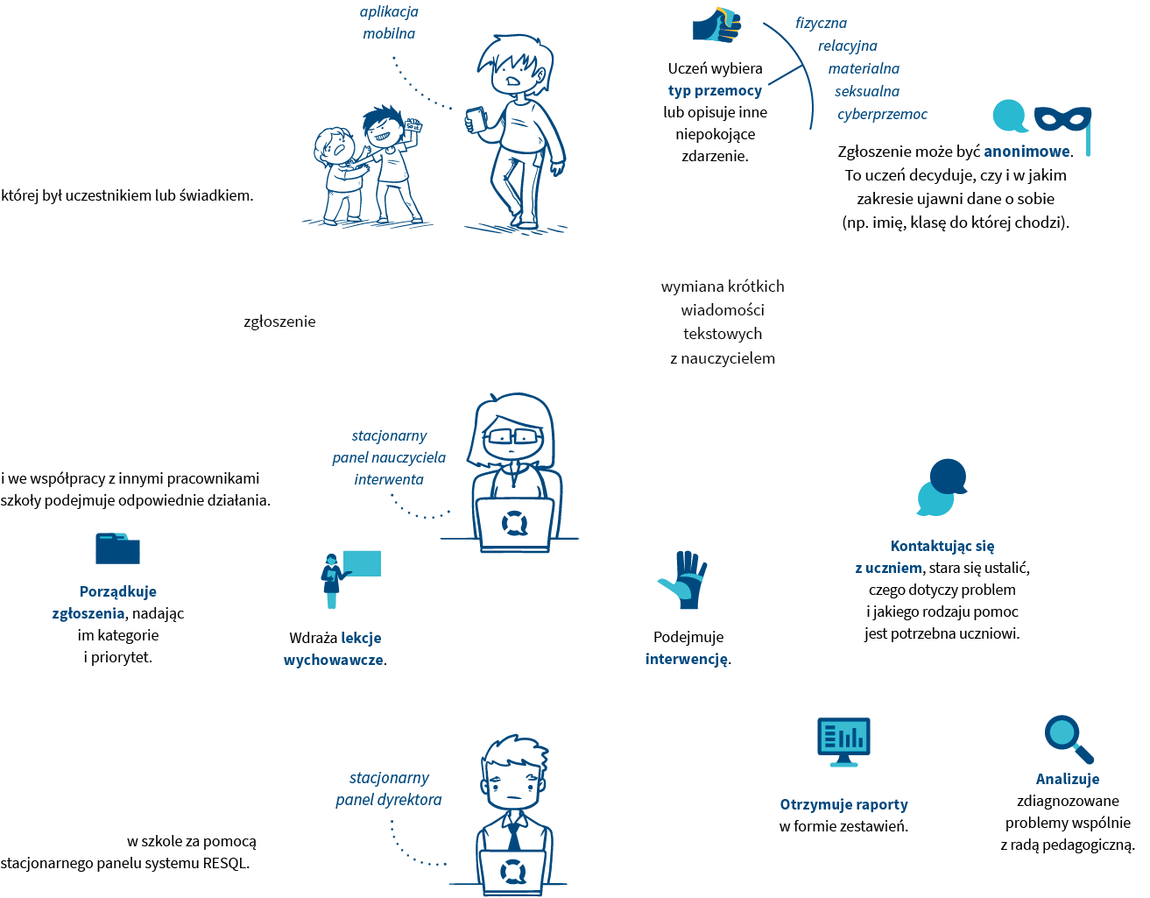
Jak to działa?
APLIKACJA
PANEL INTERWENTA

Slide 34
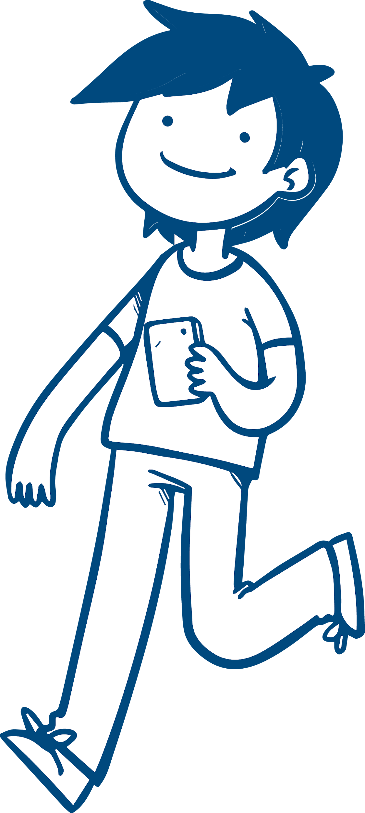
Uczeń
Zgłasza sytuację, która go niepokoi.
(może ona dotyczyć bezpośrednio jego/jej lub może być świadkiem)
Odbiera zgłoszenie i we współpracy z innymi pracownikami szkoły podejmuje odpowiednie działania (sposób reagowania, czas reakcji, dalsze kroki podejmowane przez nauczyciela zależą od zasad ustalonych wewnątrz szkoły)
Interwent
Dyrektor
Monitoruje problem przemocy w szkole za pomocą stacjonarnego panelu systemu RESQL

Slide 35
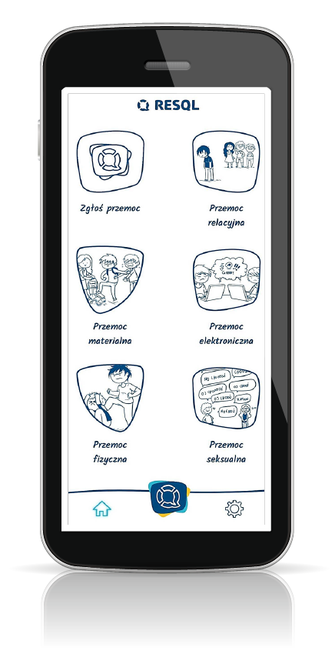
Ekran główny aplikacji RESQL
Ekran główny aplikacji RESQL zawiera 6 podstawowych ikon w centralnej części oraz ikonę Home, Ustawienia oraz ikonkę RESQL w dolnym pasku.

Slide 36
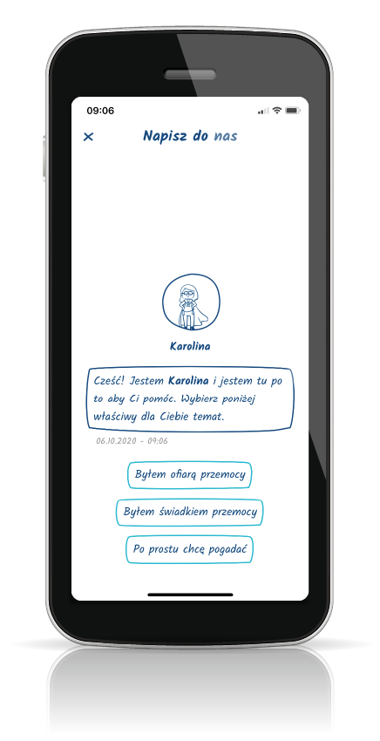
Ikona – Zgłoś przemoc

Slide 37
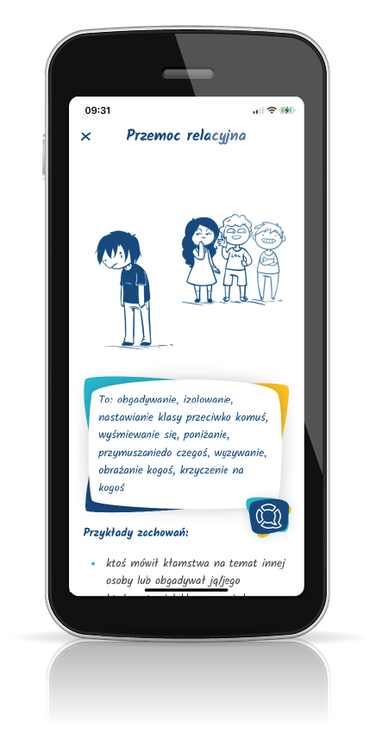
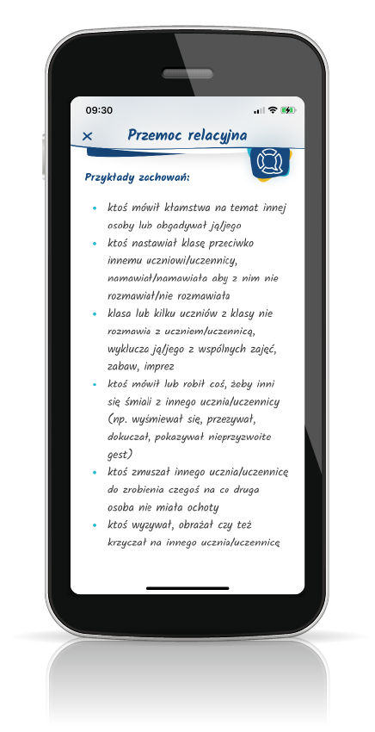
Ikona – Przemoc relacyjna

Slide 38
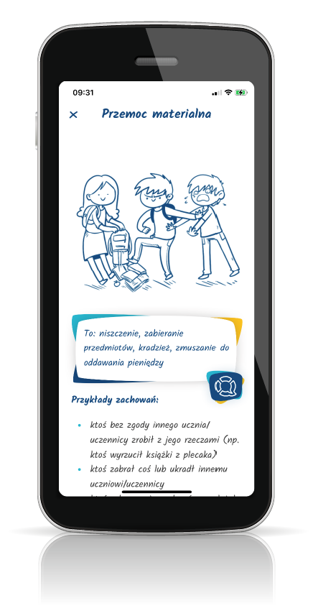
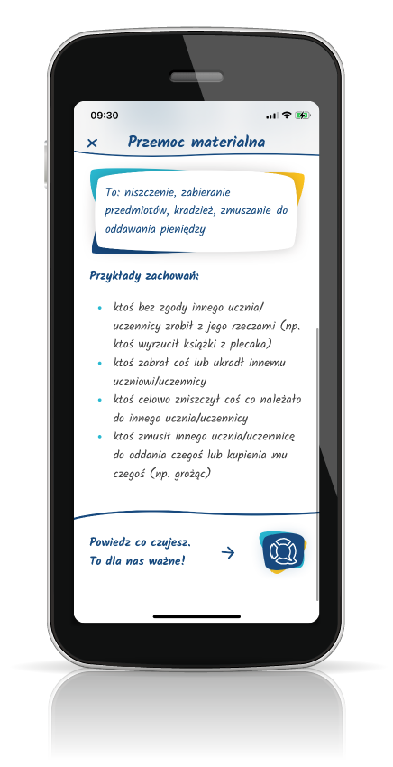
Ikona – Przemoc materialna

Slide 39
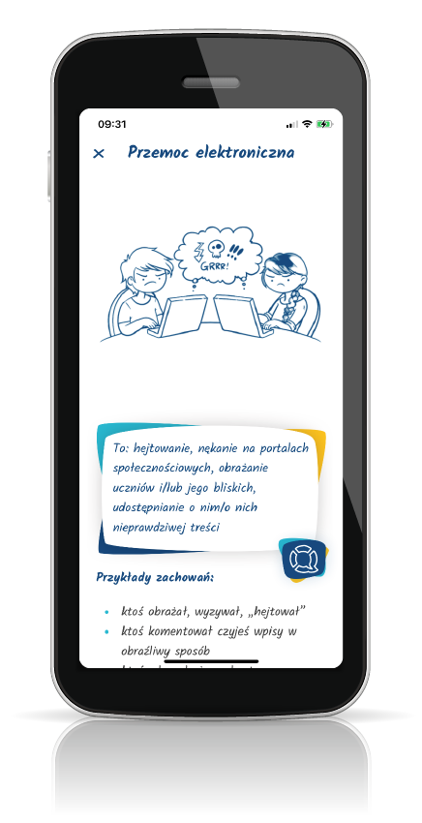
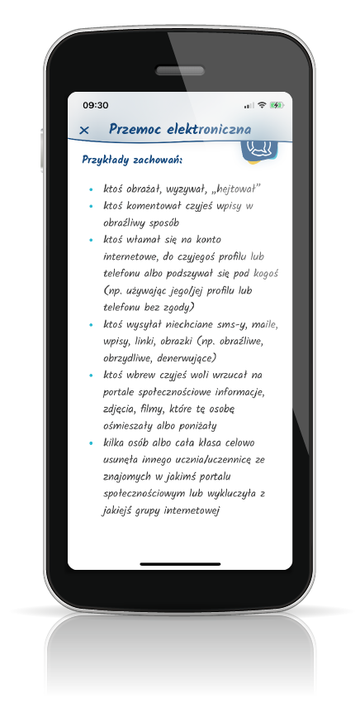
Ikona – Przemoc elektroniczna

Slide 40
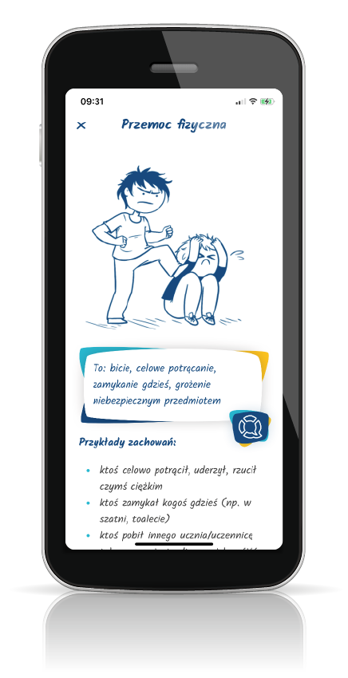
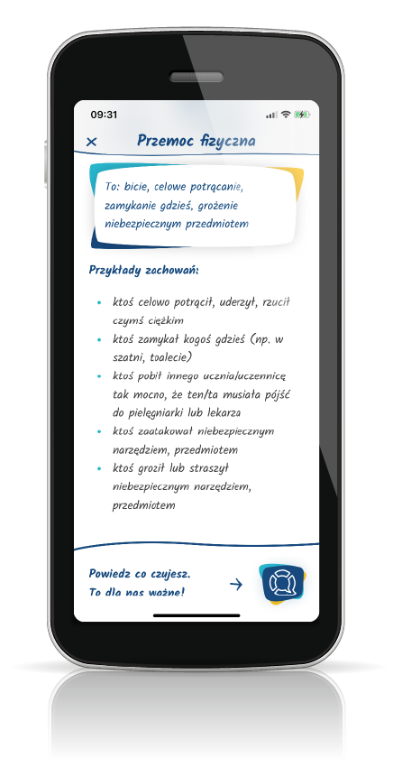
Ikona – Przemoc fizyczna

Slide 41
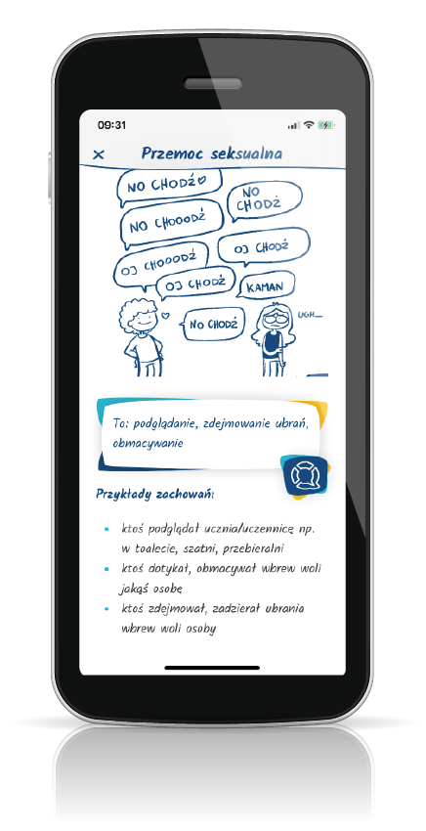
Ikona – Przemoc seksualna

Slide 42
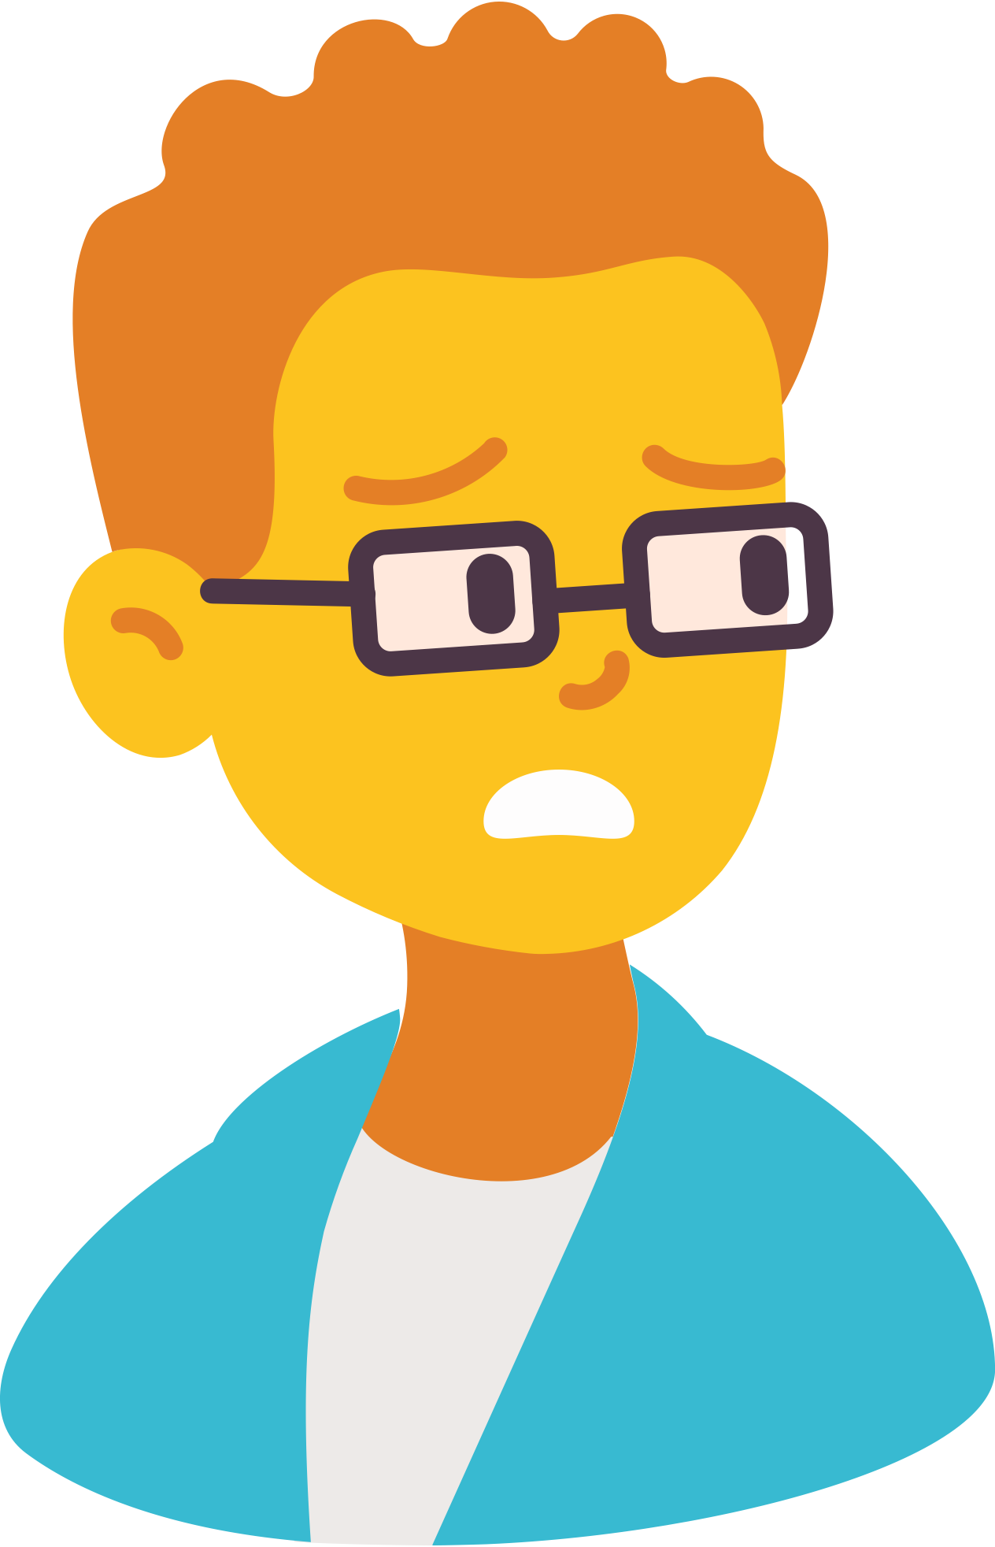
str. ‹#›
Zgłaszanie krok po kroku
Zgłaszanie krok po kroku
Po wybraniu jednej z opcji pojawi się taki ekran. Osoba zgłaszająca wybiera dotyczącą jej opcję:
byłem świadkiem przemocy
byłem ofiarą przemocy.
Może też skorzystać z opcji
po prostu chcę pogadać.

Slide 43
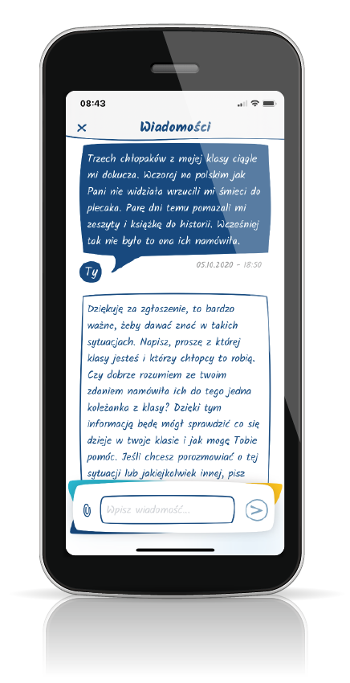
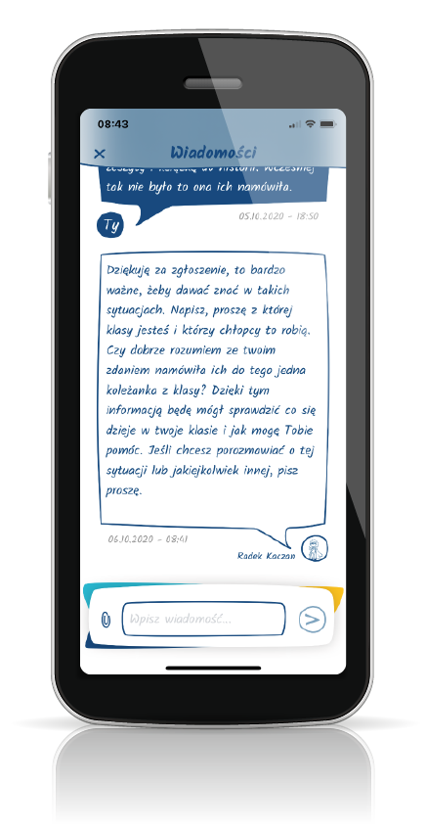
str. ‹#›
Zgłaszanie krok po kroku
Kolejne
kroki
W ten sposób wygląda wysłane do Interwenta/tki zgłoszenie.
W tym miejscu będą również widoczne odpowiedzi jakie od Interwenta.

Slide 44
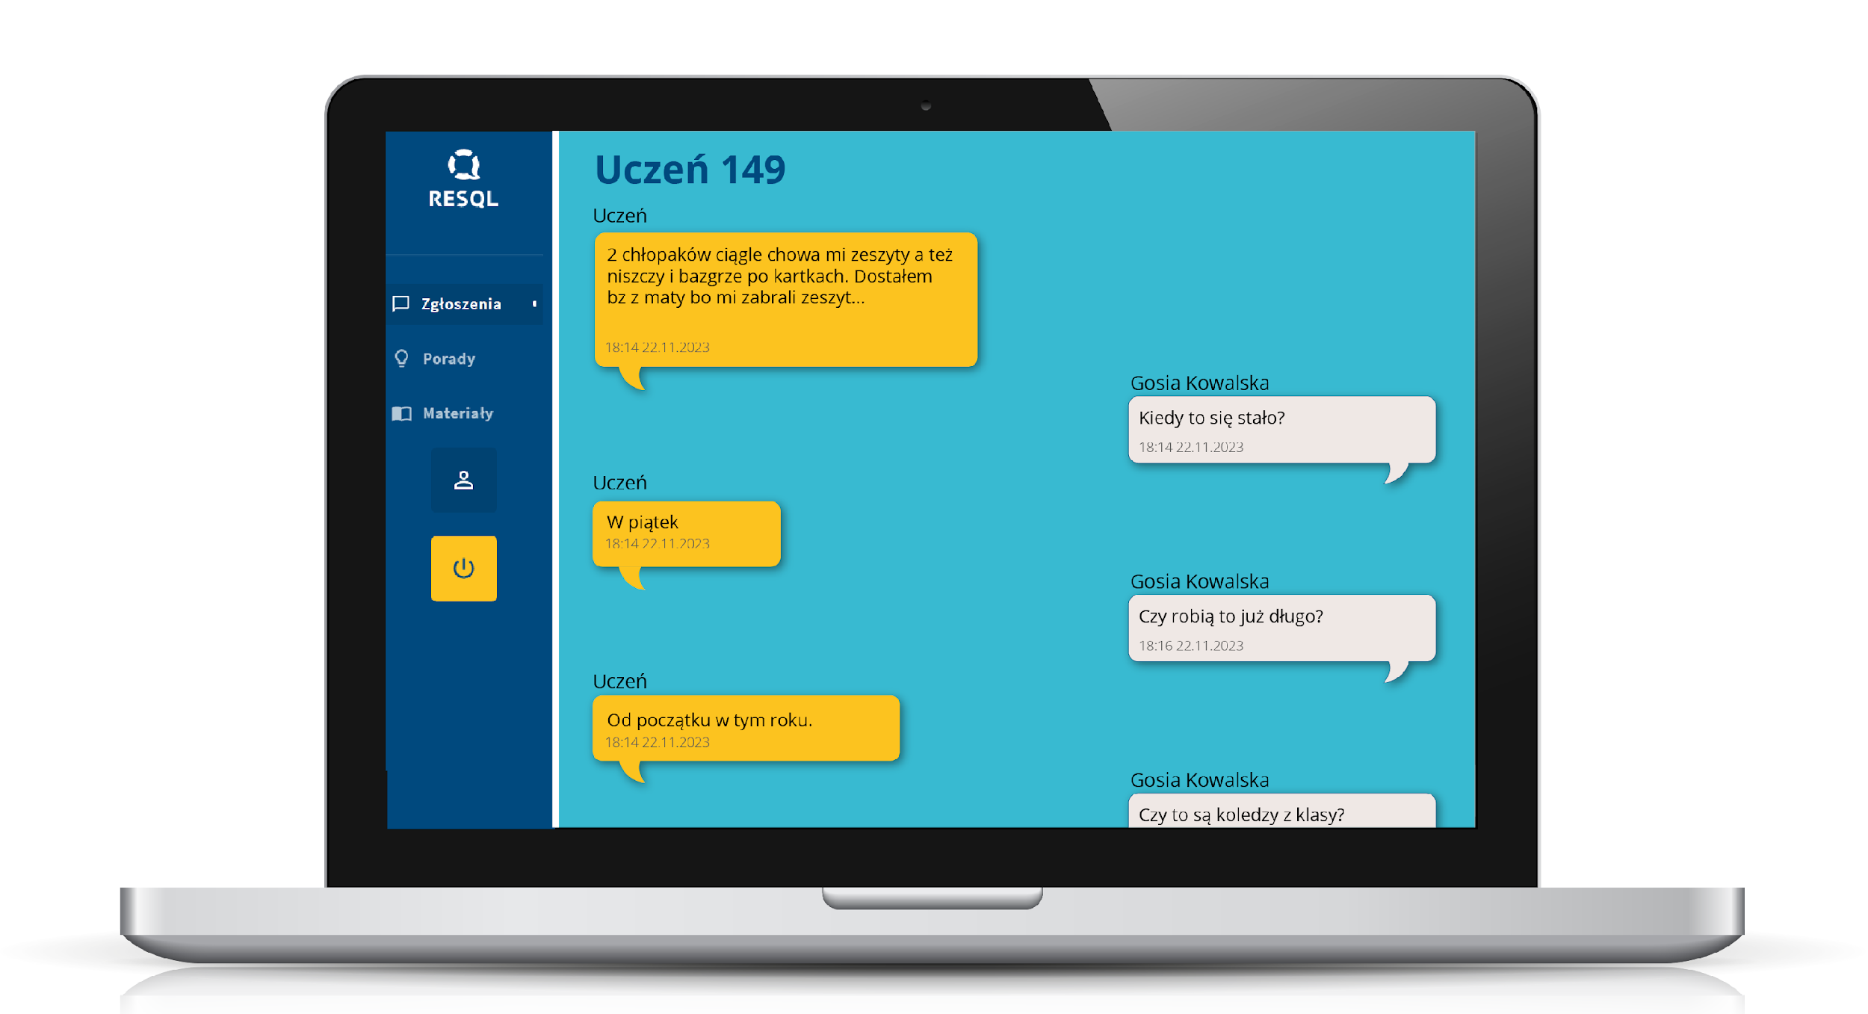

Slide 45
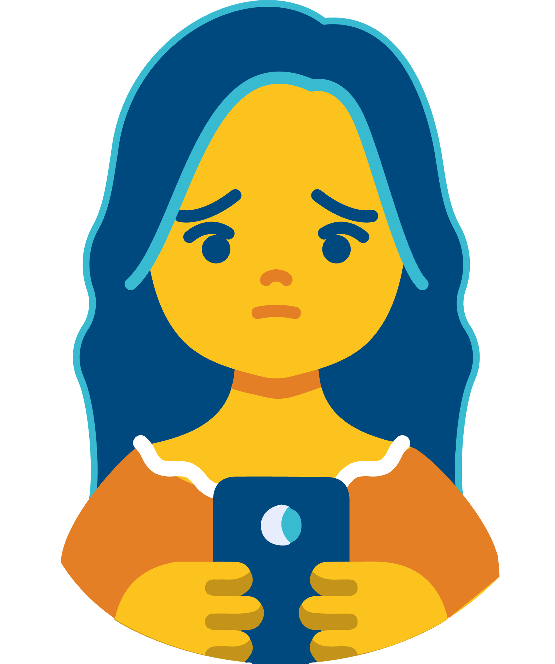
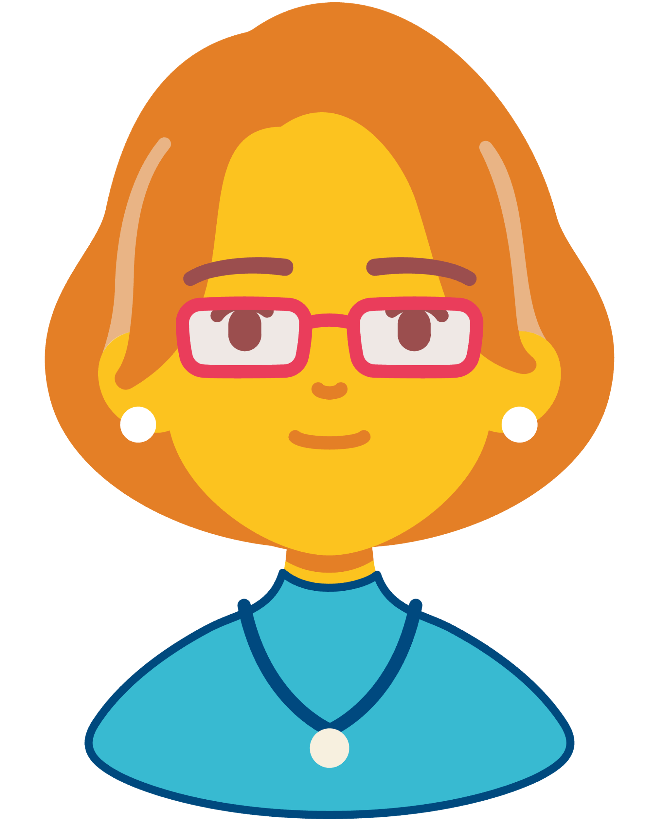
Zgłoszenia uczniów
2 chłopaków ciągle chowa mi zeszyty a też niszczy i bazgrze po kartkach. Dostałem bz. z maty bo mi zabrali zeszyt
Czy to są koledzy z klasy
Z IV c Jestem nowy
Tak
A czy jeszcze w inny sposób ci dokuczają
Dziękuję że mi o tym napisałeś. Zajmę się tą sprawą
Kiedy to się stało
W piątek
Napisz, co robią proszę
Czy robią to już długo?
Przezywają, piszą na mnie śmieją ze mnie
Od początku w tym roku.
Czy możesz napisać z której jesteś klasy

Slide 46
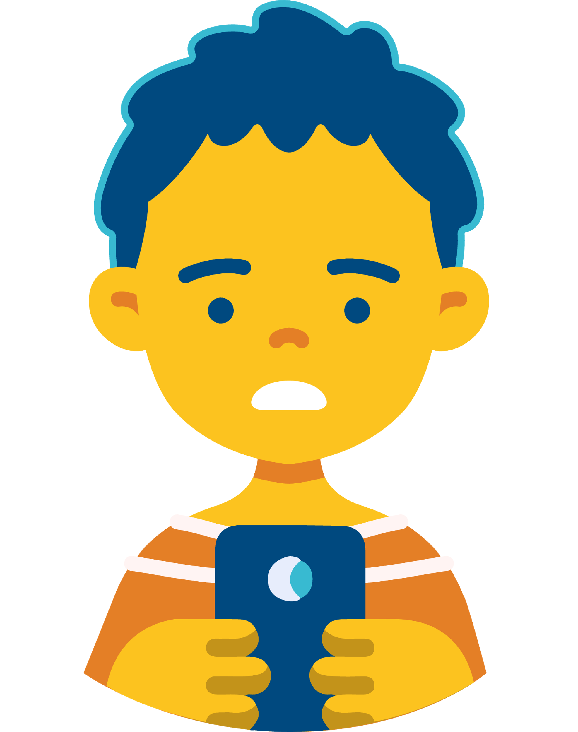
Zgłoszenia uczniów
Brat jest w 3 klasie w tej szkole i powiedział że koledzy zamykają go w kiblu i plują na niego.
Dziękuję że o tym napisałeś. Porozmawiam z panią z 3 klasy.
Tylko żeby nie było że brat donosi
Czy brat rozmawiał z panią o tym.
Nie rozmawiał
Zwrócę na to uwagę. Bardzo dobrze że troszczysz się o brata
Tylko ze mną

Slide 47
Plakat w waszej szkole

Slide 48
www.resql.pl

